Slide 1
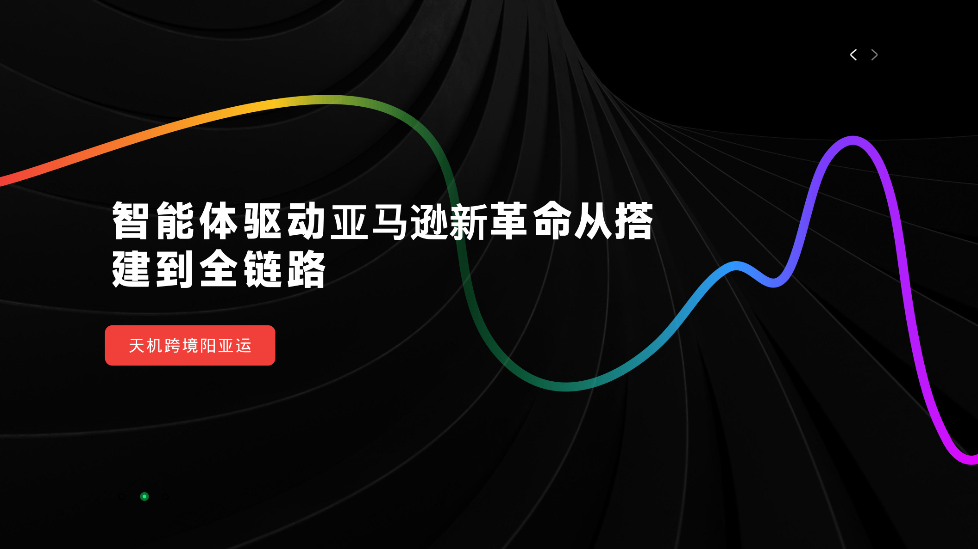
全局框架
P01｜天机跨境阳亚运
讲解优化
方法论主线：从词库、广告结构、优化动作到 Skill 沉淀。
新增定位：把“人做经验判断”升级为“智能体批量辅助决策”。
讲解目标：让团队听完能直接复制一套SOP流程闭环。
信息提炼
智能体驱动亚马逊新革命从搭建到全链路
原始内容图（已统一版式承载）
天机跨境 · Amazon AI Agent
SOURCE PAGE 01

Slide 2

全局框架
P02｜活动海报：实战闭门沙龙
讲解优化
活动定位：跨境 + AI 实战闭门沙龙，强调运营、选品、VOC 与视觉落地。
新增表达：突出“方法沉淀 + 经验交流 + 工具化复制”。
建议用途：作为开场海报页，统一替换为本套深色科技风。
原页信息提炼
截图型页面：已保留原始画面，并在左侧补充讲解逻辑与落地动作。
原始内容图（已统一版式承载）
天机跨境 · Amazon AI Agent
SOURCE PAGE 02

Slide 3
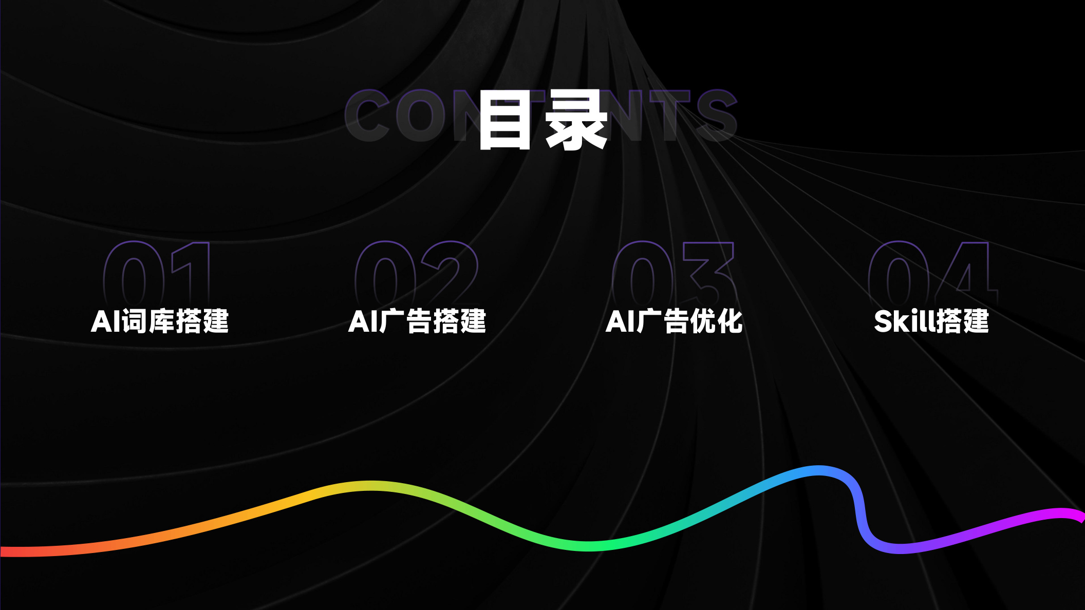
全局框架
P03｜目录
讲解优化
四段式叙事：词库搭建 → 广告搭建 → 广告优化 → Skill 搭建。
新增逻辑：每个模块都对应“输入、处理、输出、复盘”。
讲解节奏：先建数据资产，再建投放系统，最后沉淀为智能体能力。
原页信息提炼
AI词库搭建 / AI广告搭建
原始内容图（已统一版式承载）
天机跨境 · Amazon AI Agent
SOURCE PAGE 03

Slide 4

AI+词库搭建
P04｜PART ONE
讲解优化
模块目标：把关键词从“收集表”升级为“可决策资产”。
新增闭环：来源采集 → 清洗 → 打标 → 量化 → 广告结构。
团队收益：减少拍脑袋选词，提高广告搭建一致性。
原页信息提炼
AI+词库搭建
原始内容图（已统一版式承载）
天机跨境 · Amazon AI Agent
SOURCE PAGE 04

Slide 5
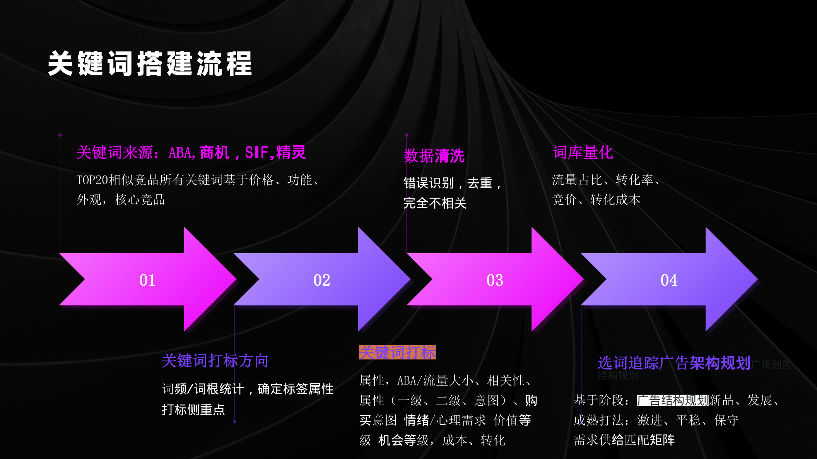
AI+词库搭建
P05｜关键词搭建流程
讲解优化
模块目标：把关键词从“收集表”升级为“可决策资产”。
新增闭环：来源采集 → 清洗 → 打标 → 量化 → 广告结构。
团队收益：减少拍脑袋选词，提高广告搭建一致性。
原页信息提炼
关键词来源：ABA,商机，SIF,精灵 / TOP20相似竞品所有关键词基于价格、功能、
原始内容图（已统一版式承载）
天机跨境 · Amazon AI Agent
SOURCE PAGE 05

Slide 6
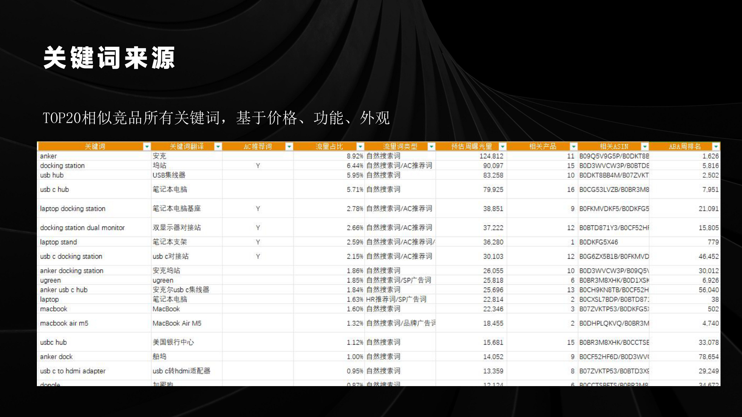
AI+词库搭建
P06｜关键词来源
讲解优化
核心输入：ABA、商机、SIF、精灵与 TOP20 相似竞品关键词。
新增标准：按价格、功能、外观、使用场景筛选核心竞品。
输出要求：形成可清洗、可打标、可追踪的初始关键词池。
信息提炼
TOP20相似竞品所有关键词，基于价格、功能、外观
原始内容图（已统一版式承载）
天机跨境 · Amazon AI Agent
SOURCE PAGE 06

Slide 7
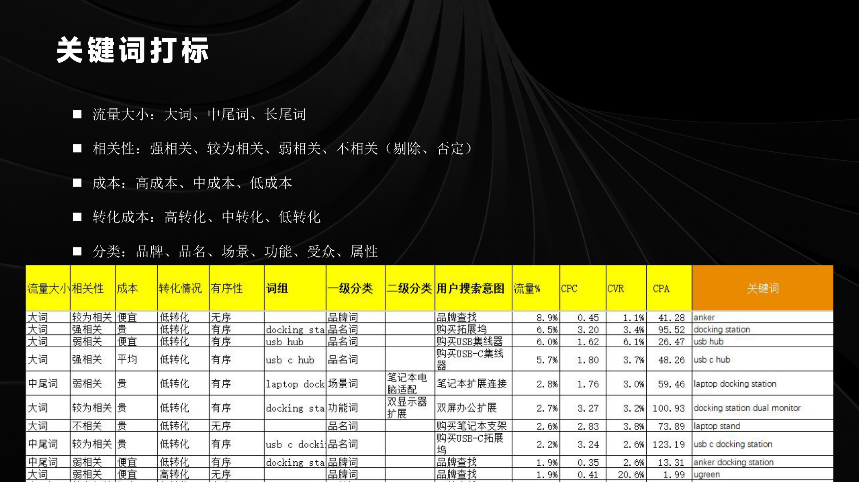
AI+词库搭建
P07｜关键词打标
讲解优化
标签体系：流量大小、相关性、成本、转化、词类、用户意图。
新增判断：弱/不相关词进入否定池，强相关高转化词进入流量收割池。
输出要求：每个词都要有分类、优先级和下一步广告动作。
信息提炼
n 流量大小：大词、中尾词、长尾词 / n 相关性：强相关、较为相关、弱相关、不相关（剔除、否定）
原始内容图（已统一版式承载）
天机跨境 · Amazon AI Agent
SOURCE PAGE 07

Slide 8
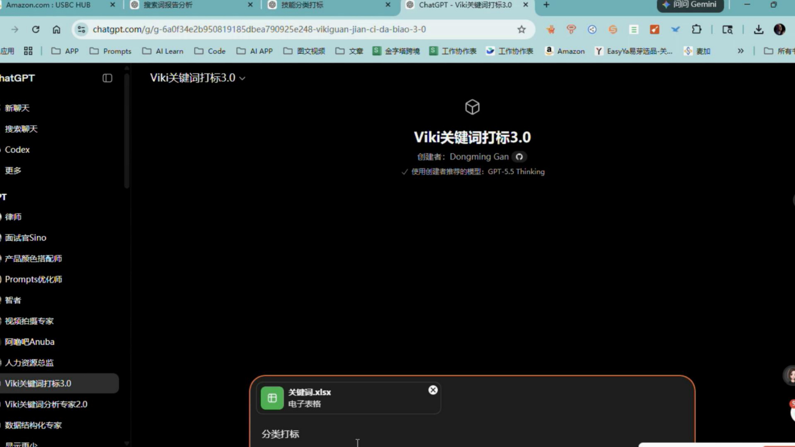
AI+词库搭建
P08｜关键词打标
讲解优化
标签体系：流量大小、相关性、成本、转化、词类、用户意图。
新增判断：弱相关词进入否定池，强相关高转化词进入收割池。
输出要求：每个词都要有分类、优先级和下一步广告动作。
信息提炼
截图型页面：已保留原始画面，并在左侧补充讲解逻辑与落地动作。
原始内容图（已统一版式承载）
天机跨境 · Amazon AI Agent
SOURCE PAGE 08

Slide 9
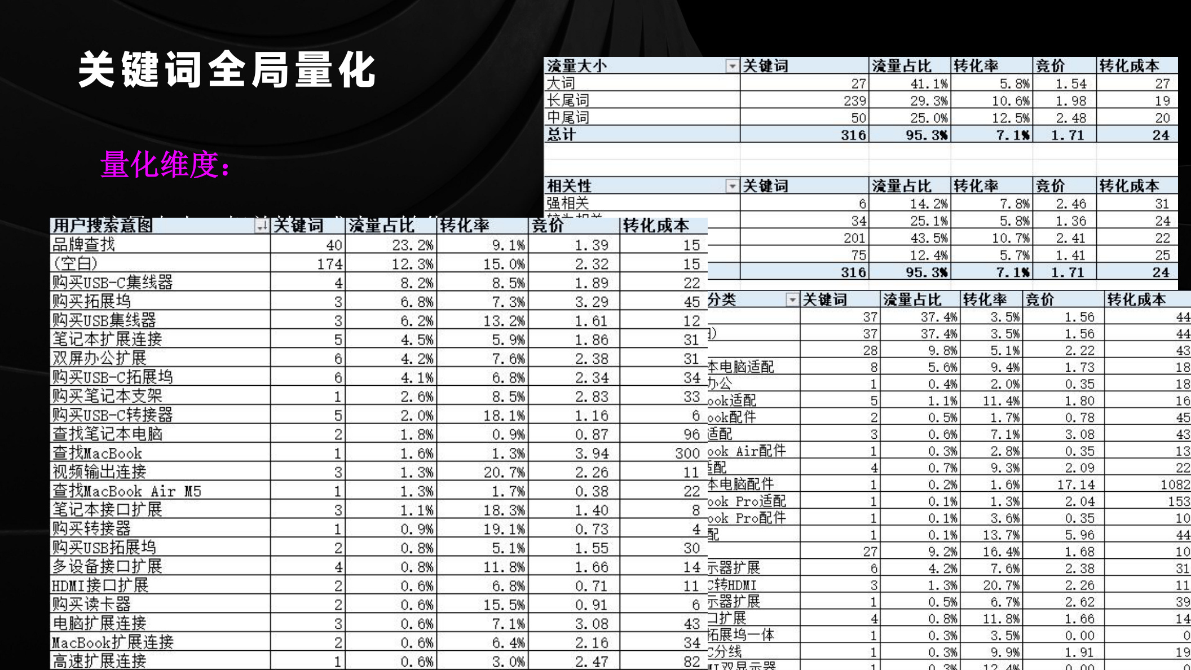
AI+词库搭建
P09｜关键词全局量化
讲解优化
量化指标：关键词数、流量占比、CVR、竞价、CPA、转化成本。
新增视角：从“词多”变成“词的结构是否健康”。
输出要求：识别高流量高成本、高转化低成本、长尾机会三类词。
信息提炼
量化维度： 关键词/ 流量大小、相关性、成本、转化、
原始内容图（已统一版式承载）
天机跨境 · Amazon AI Agent
SOURCE PAGE 09

Slide 10
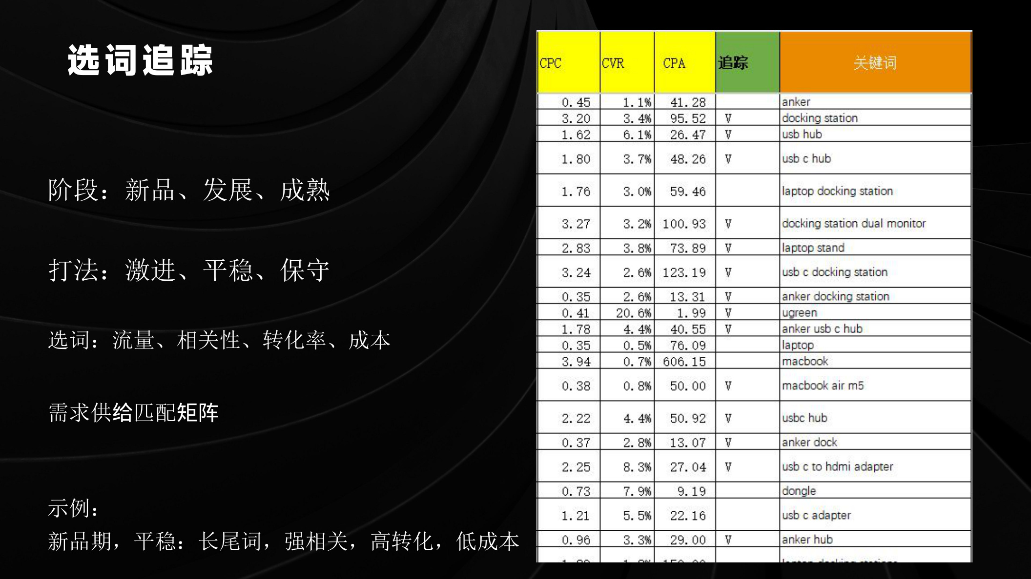
AI+词库搭建
P10｜选词追踪
讲解优化
阶段策略：新品、发展、成熟三阶段使用不同选词规则。
新增矩阵：流量 × 相关性 × CVR × 成本决定投放优先级。
落地动作：新品平稳打法优先选长尾、强相关、高转化、低成本词。
原页信息提炼
阶段：新品、发展、成熟 / 打法：激进、平稳、保守
原始内容图（已统一版式承载）
天机跨境 · Amazon AI Agent
SOURCE PAGE 10

Slide 11

AI+广告搭建
P11｜PART TWO
讲解优化
模块目标：从词库自动推导广告架构。
新增闭环：输入预算/阶段/打法 → Skill 处理 → 输出广告模板。
团队收益：降低人工搭建广告的漏项和优化逻辑混乱。
原页信息提炼
AI+广告搭建
原始内容图（已统一版式承载）
天机跨境 · Amazon AI Agent
SOURCE PAGE 11

Slide 12
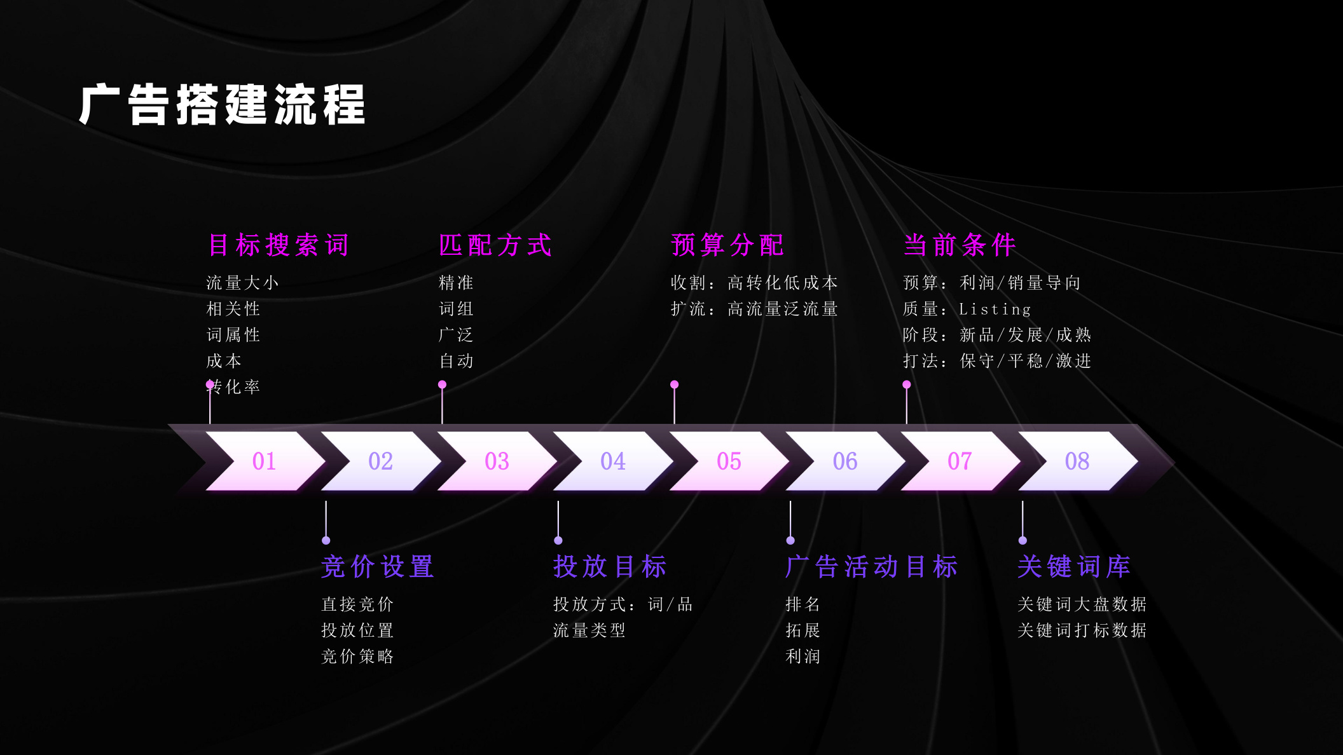
AI+广告搭建
P12｜广告搭建流程
讲解优化
搭建主线：目标搜索词、匹配方式、投放目标、预算分配、竞价设置。
新增标准：广告活动命名需包含 SKU、目标、匹配方式、阶段和打法。
输出要求：形成可批量创建、可追踪、可复盘的广告结构。
原页信息提炼
直接竞价 / 投放位置
原始内容图（已统一版式承载）
天机跨境 · Amazon AI Agent
SOURCE PAGE 12

Slide 13
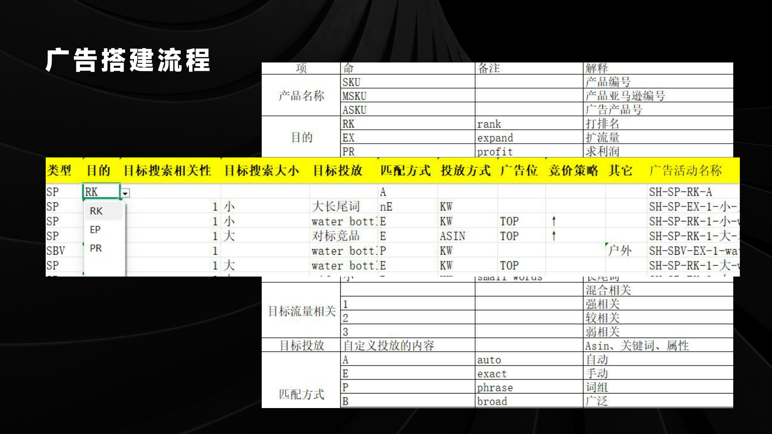
AI+广告搭建
P13｜广告搭建流程
讲解优化
搭建主线：目标搜索词、匹配方式、投放目标、预算分配、竞价设置。
新增标准：广告活动命名需包含 SKU、目标、匹配方式、阶段和打法。
输出要求：形成可批量创建、可追踪、可复盘的广告结构。
原页信息提炼
截图型页面：已保留原始画面，并在左侧补充讲解逻辑与落地动作。
原始内容图（已统一版式承载）
天机跨境 · Amazon AI Agent
SOURCE PAGE 13

Slide 14
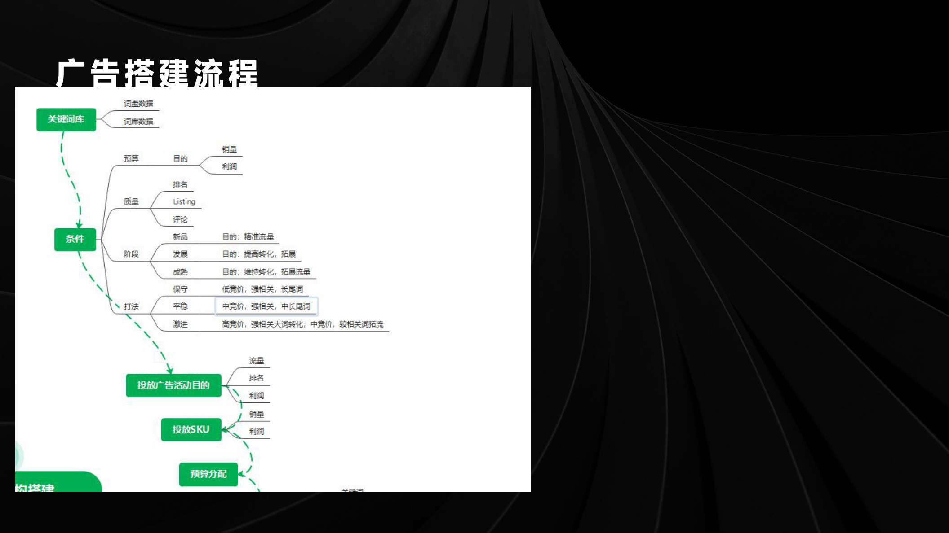
AI+广告搭建
P14｜广告搭建流程
讲解优化
搭建主线：目标搜索词、匹配方式、投放目标、预算分配、竞价设置。
新增标准：广告活动命名需包含 SKU、目标、匹配方式、阶段和打法。
输出要求：形成可批量创建、可追踪、可复盘的广告结构。
原页信息提炼
截图型页面：已保留原始画面，并在左侧补充讲解逻辑与落地动作。
原始内容图（已统一版式承载）
天机跨境 · Amazon AI Agent
SOURCE PAGE 14

Slide 15
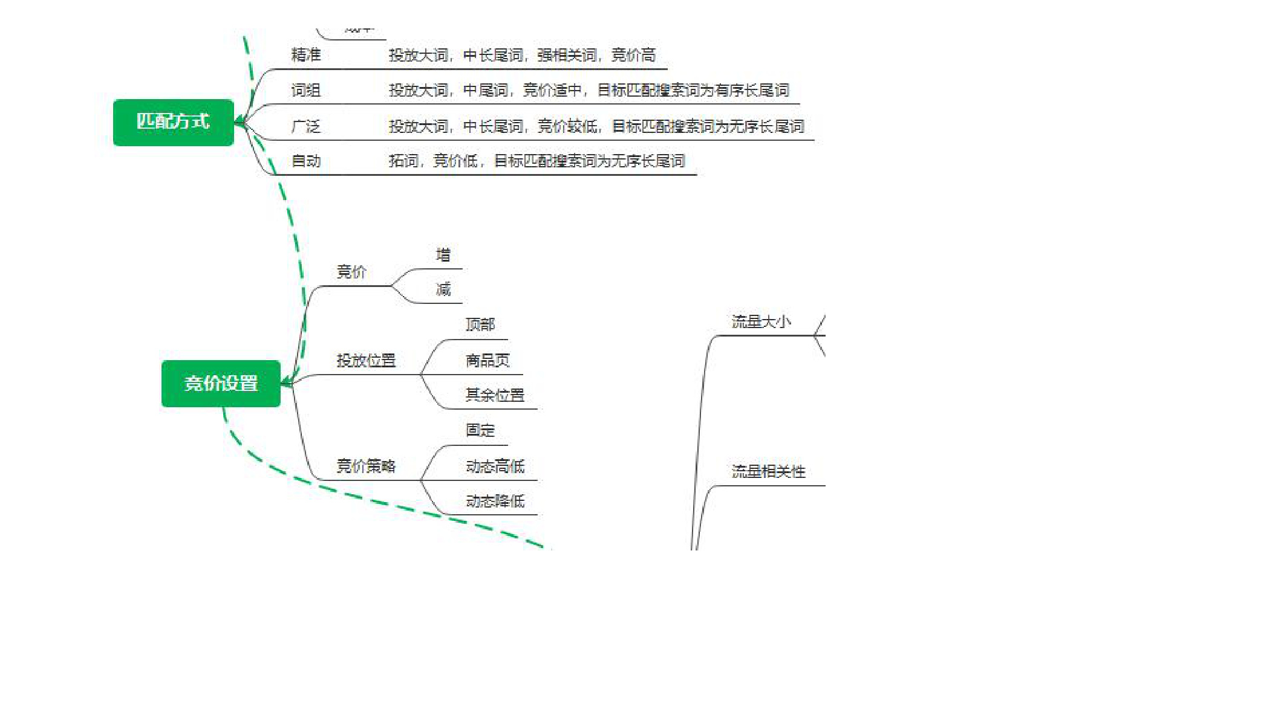
AI+广告搭建
P15｜广告匹配方式与竞价位置
讲解优化
匹配方式：精准收割、词组扩展、广泛探索、自动补充。
新增规则：新品期先控相关性，成熟期再扩展流量边界。
竞价动作：结合 TOP of Search、商品页和其他位置进行分层加减。
原页信息提炼
截图型页面：已保留原始画面，并在左侧补充讲解逻辑与落地动作。
原始内容图（已统一版式承载）
天机跨境 · Amazon AI Agent
SOURCE PAGE 15

Slide 16
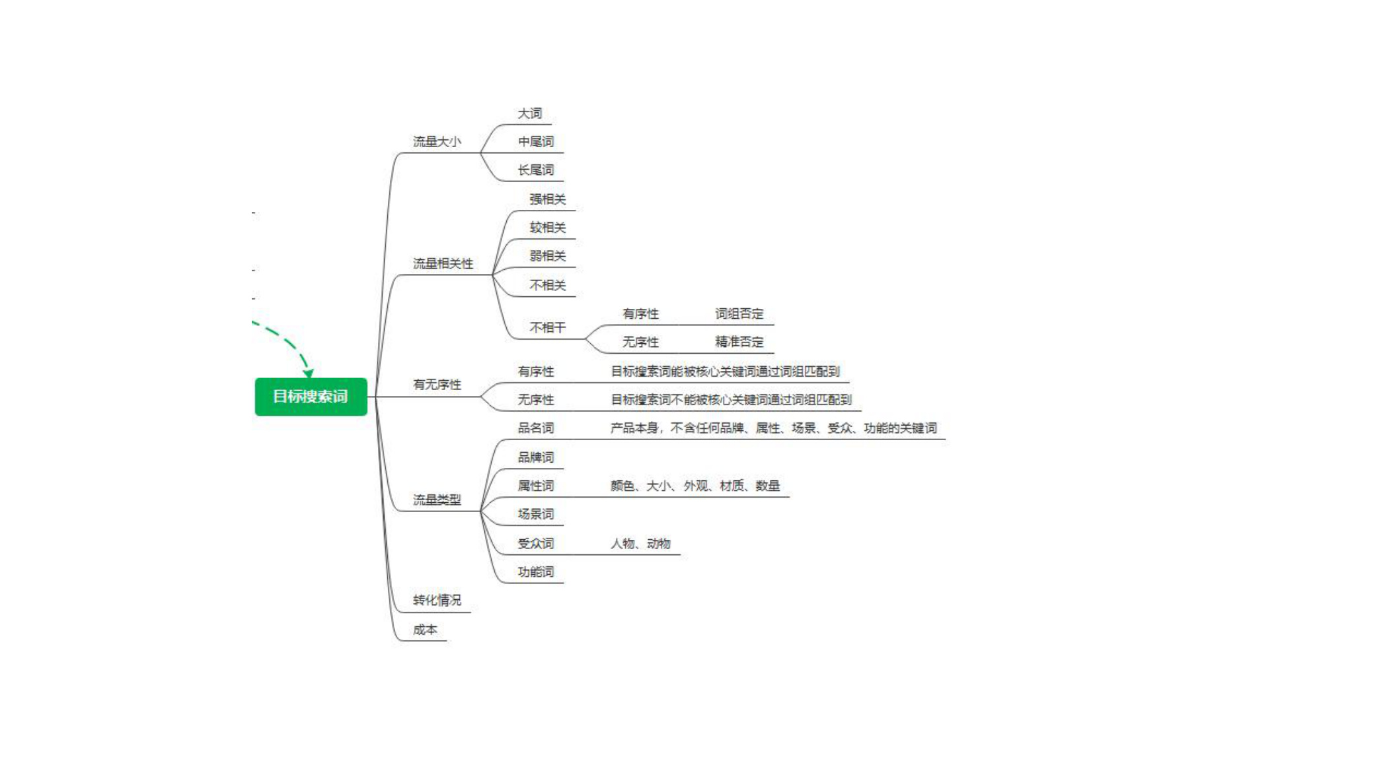
AI+广告搭建
P16｜目标搜索词分层
讲解优化
搜索词分层：大词、中尾词、长尾词与品牌/品名/场景/功能词。
新增判断：相关性和有序性决定是否进入核心广告池。
落地动作：把泛词、弱相关词、无转化词分流到低预算测试或否定池。
原页信息提炼
截图型页面：已保留原始画面，并在左侧补充讲解逻辑与落地动作。
原始内容图（已统一版式承载）
天机跨境 · Amazon AI Agent
SOURCE PAGE 16

Slide 17
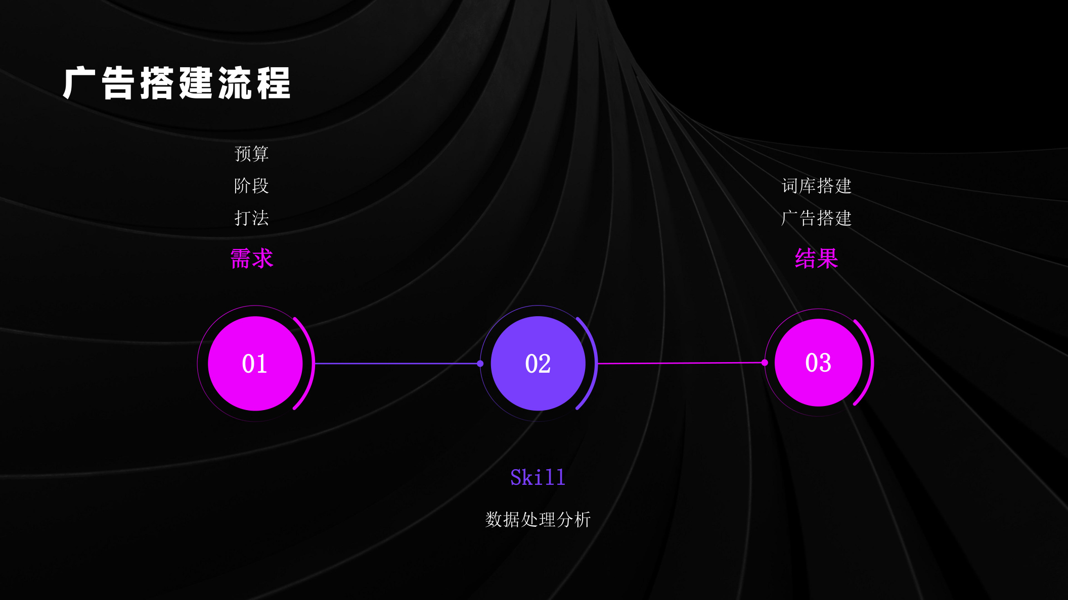
AI+广告搭建
P18｜广告搭建流程
讲解优化
搭建主线：目标搜索词、匹配方式、投放目标、预算分配、竞价设置。
新增标准：广告活动命名需包含 SKU、目标、匹配方式、阶段和打法。
输出要求：形成可批量创建、可追踪、可复盘的广告结构。
原页信息提炼
截图型页面：已保留原始画面，并在左侧补充讲解逻辑与落地动作。
原始内容图（已统一版式承载）
天机跨境 · Amazon AI Agent
SOURCE PAGE 18

Slide 18
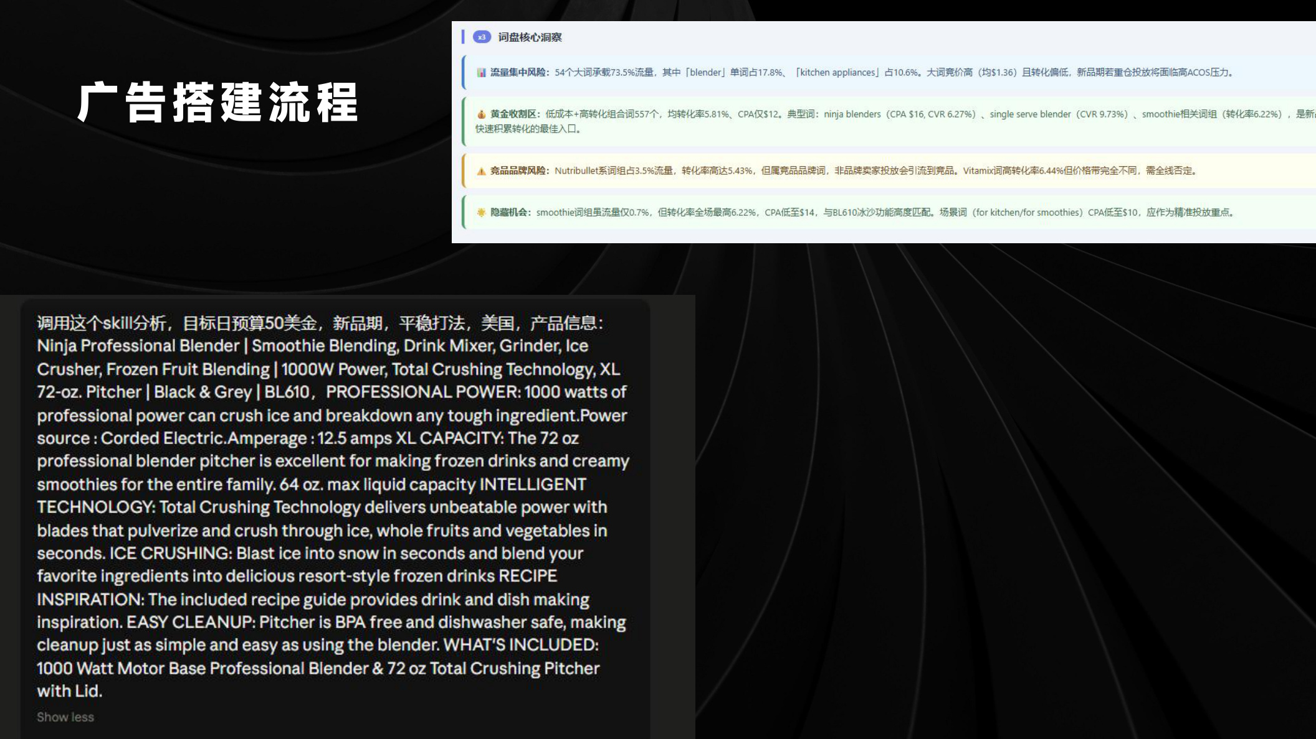
AI+广告搭建
P19｜广告搭建流程
讲解优化
搭建主线：目标搜索词、匹配方式、投放目标、预算分配、竞价设置。
新增标准：广告活动命名需包含 SKU、目标、匹配方式、阶段和打法。
输出要求：形成可批量创建、可追踪、可复盘的广告结构。
信息提炼
截图型页面：已保留原始画面，并在左侧补充讲解逻辑与落地动作。
原始内容图（已统一版式承载）
天机跨境 · Amazon AI Agent
SOURCE PAGE 19

Slide 19
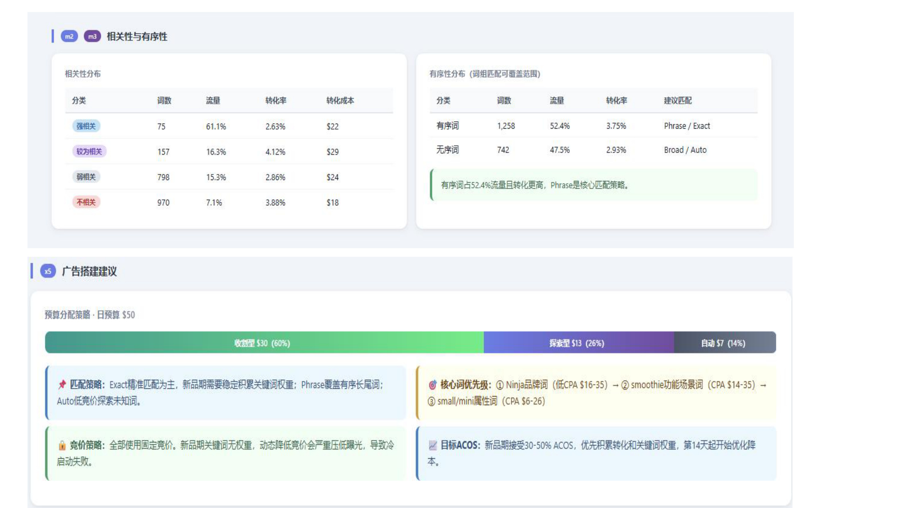
AI+广告搭建
P20｜词库分析与广告建议
讲解优化
系统输出：词库分析、广告建议、活动结构和预算分配。
新增解释：不是只生成表格，而是把策略、阈值、动作同时输出。
落地动作：每次建广告保留“为什么这样建”的判断依据。
信息提炼
截图型页面：已保留原始画面，并在左侧补充讲解逻辑与落地动作。
原始内容图（已统一版式承载）
天机跨境 · Amazon AI Agent
SOURCE PAGE 20

Slide 20
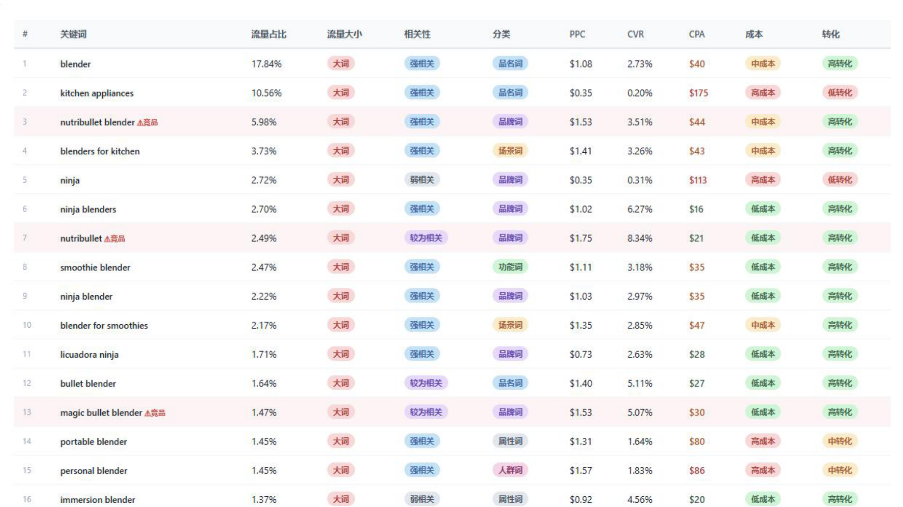
AI+广告搭建
P21｜关键词清单与投放优先级
讲解优化
系统输出：词库分析、广告建议、活动结构和预算分配。
新增解释：不是只生成表格，而是把策略、阈值、动作同时输出。
落地动作：每次建广告保留“为什么这样建”的判断依据。
原页信息提炼
截图型页面：已保留原始画面，并在左侧补充讲解逻辑与落地动作。
原始内容图（已统一版式承载）
天机跨境 · Amazon AI Agent
SOURCE PAGE 21

Slide 21
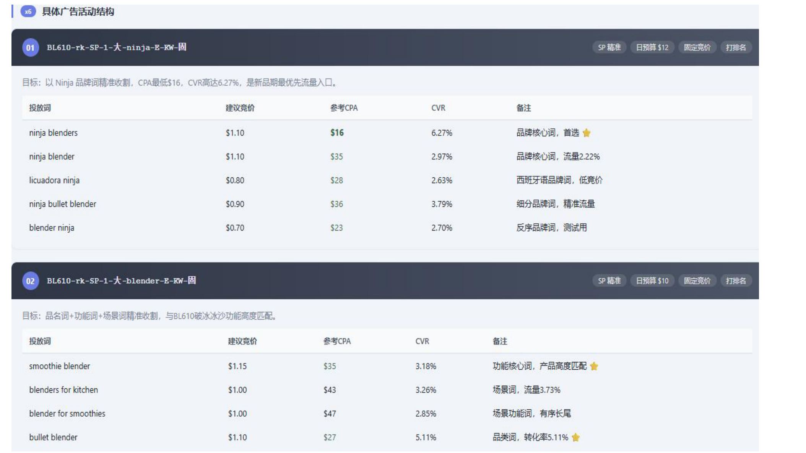
AI+广告搭建
P22｜广告活动结构建议
讲解优化
系统输出：词库分析、广告建议、活动结构和预算分配。
新增解释：不是只生成表格，而是把策略、阈值、动作同时输出。
落地动作：每次建广告保留“为什么这样建”的判断依据。
原页信息提炼
截图型页面：已保留原始画面，并在左侧补充讲解逻辑与落地动作。
原始内容图（已统一版式承载）
天机跨境 · Amazon AI Agent
SOURCE PAGE 22

Slide 22
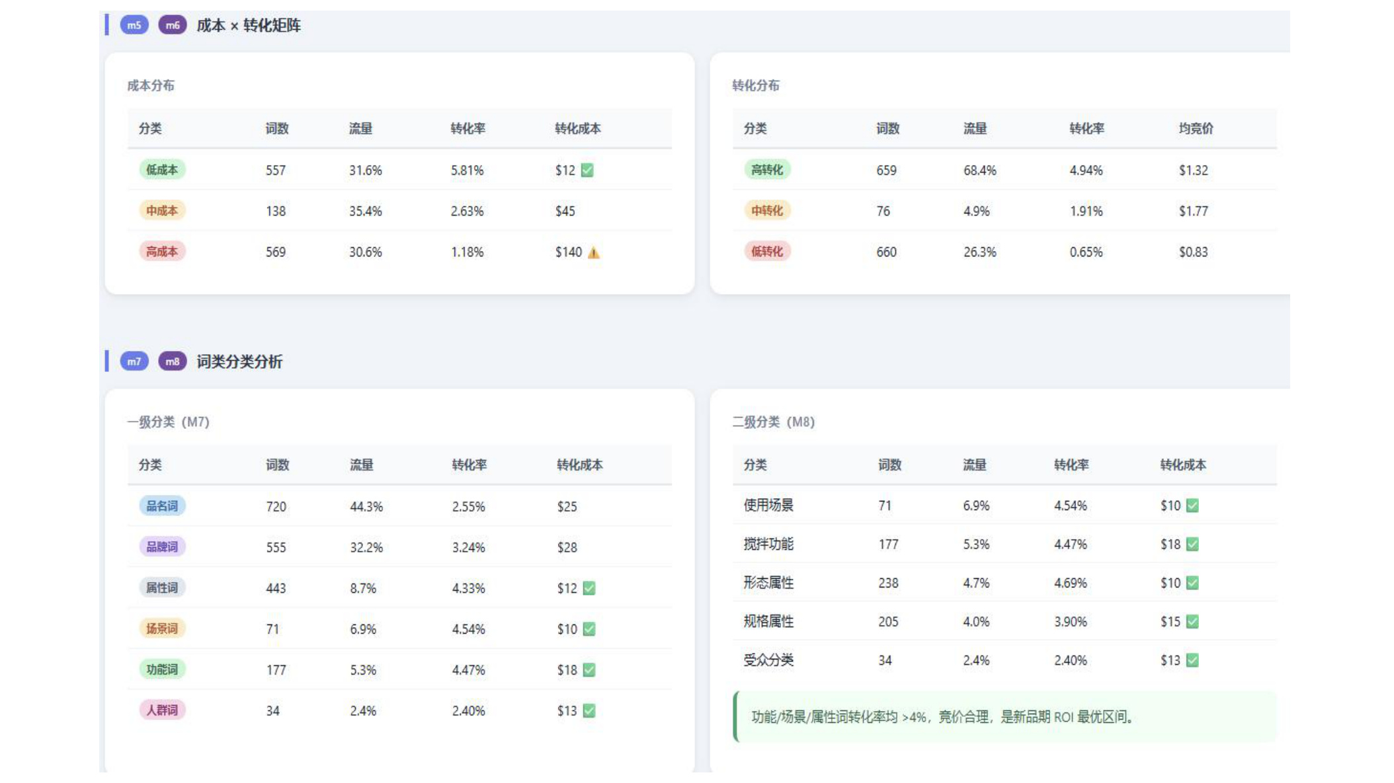
AI+广告搭建
P23｜成本与词类分析
讲解优化
系统输出：词库分析、广告建议、活动结构和预算分配。
新增解释：不是只生成表格，而是把策略、阈值、动作同时输出。
落地动作：每次建广告保留“为什么这样建”的判断依据。
原页信息提炼
截图型页面：已保留原始画面，并在左侧补充讲解逻辑与落地动作。
原始内容图（已统一版式承载）
天机跨境 · Amazon AI Agent
SOURCE PAGE 23

Slide 23
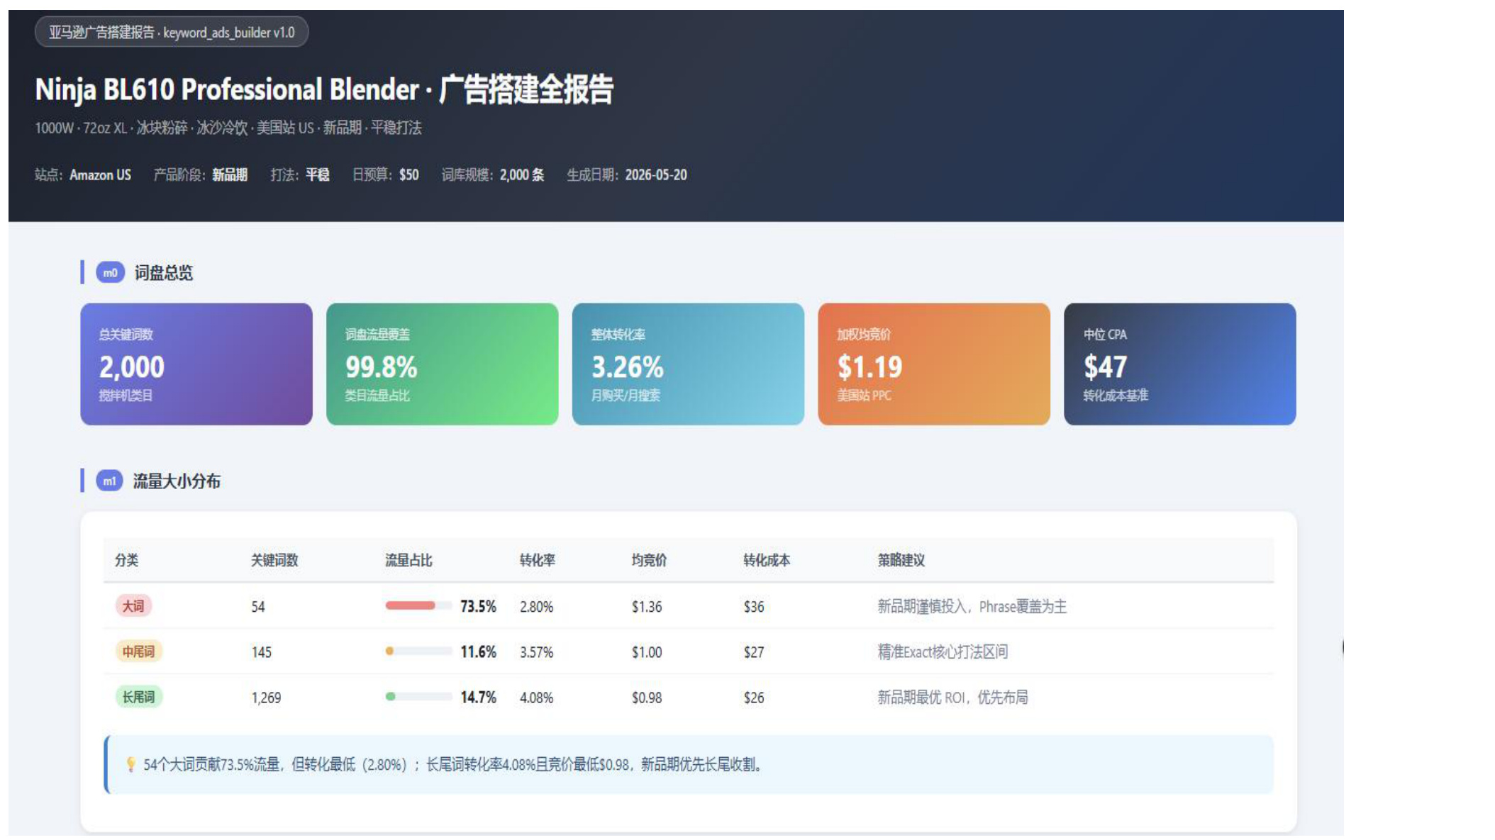
AI+广告搭建
P24｜广告搭建报告总览
讲解优化
系统输出：词库分析、广告建议、活动结构和预算分配。
新增解释：不是只生成表格，而是把策略、阈值、动作同时输出。
落地动作：每次建广告保留“为什么这样建”的判断依据。
原页信息提炼
截图型页面：已保留原始画面，并在左侧补充讲解逻辑与落地动作。
原始内容图（已统一版式承载）
天机跨境 · Amazon AI Agent
SOURCE PAGE 24

Slide 24

AI+广告优化
P25｜PART THREE
讲解优化
模块目标：把广告优化从经验动作变成规则化决策。
新增标准：用 CTR/CVR/ACOS/CPA/CPC 五类指标交叉判断。
团队收益：减少浪费花费，保留有确定性的出单流量。
原页信息提炼
AI+广告优化
原始内容图（已统一版式承载）
天机跨境 · Amazon AI Agent
SOURCE PAGE 25

Slide 25
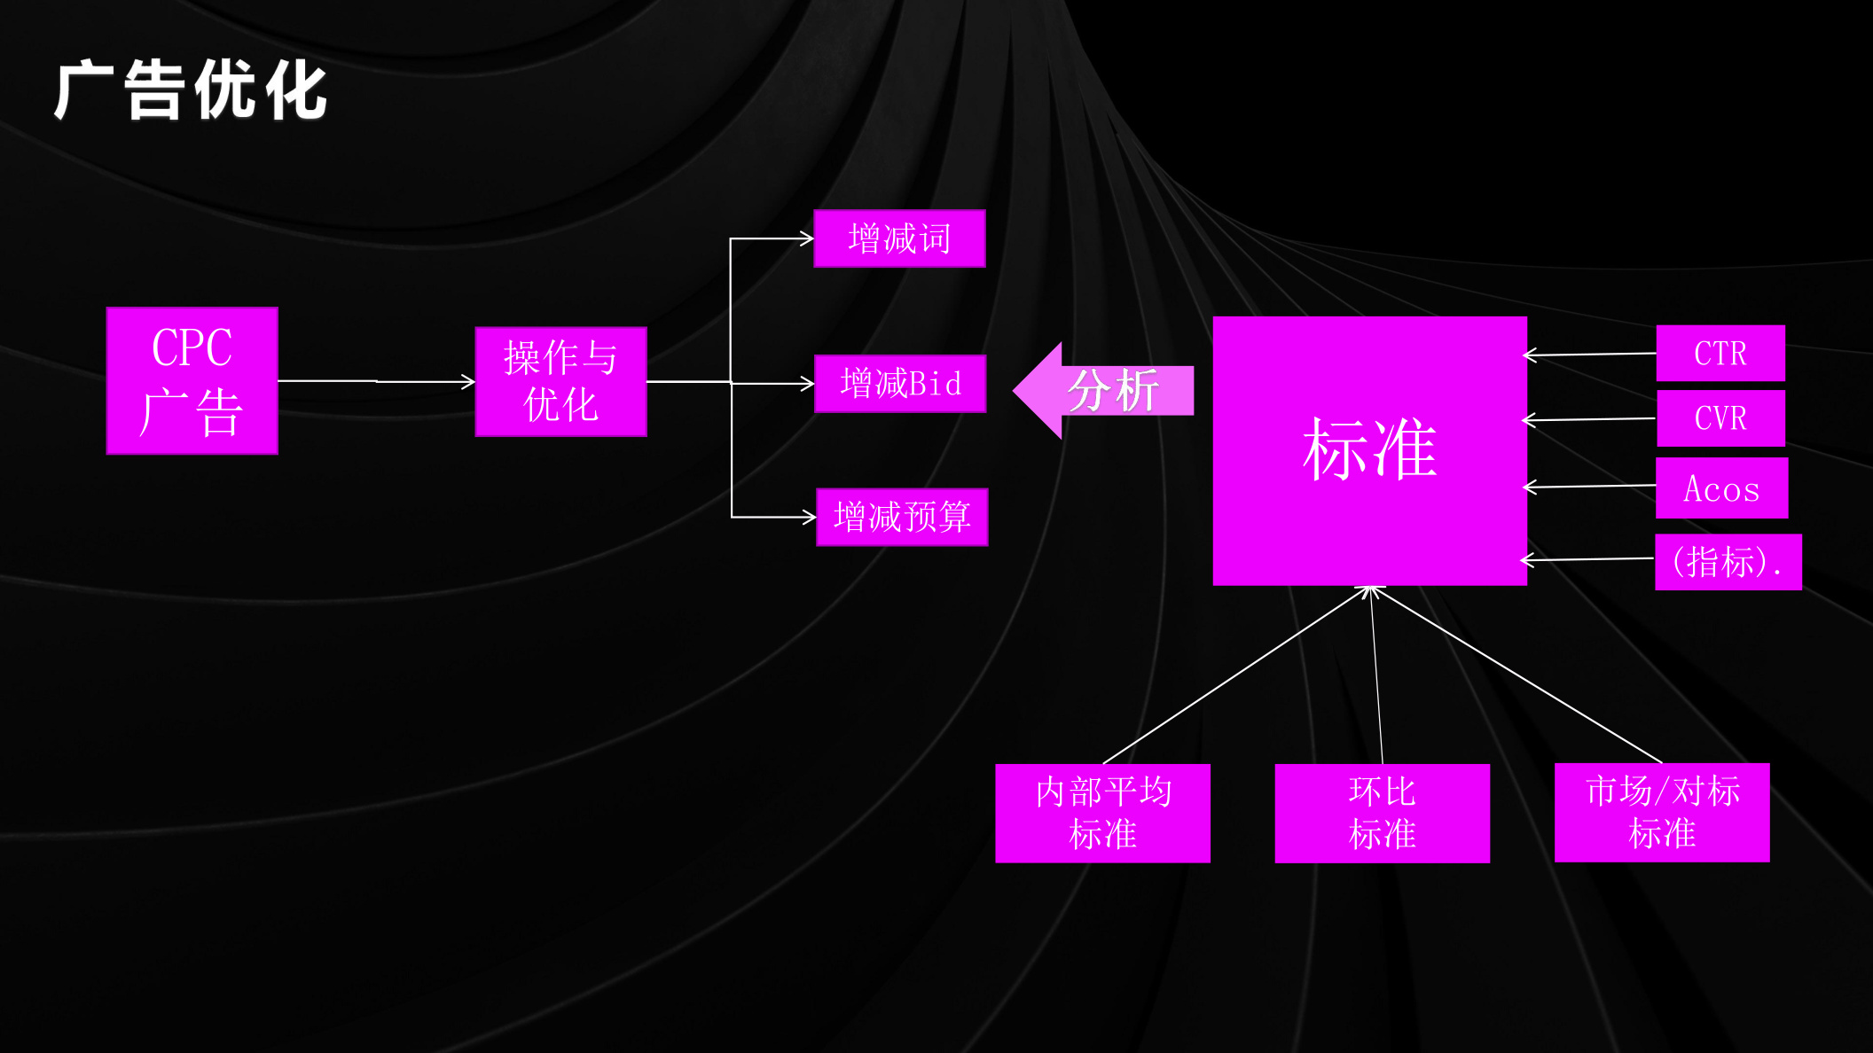
AI+广告优化
P26｜CPC
讲解优化
模块目标：把广告优化从经验动作变成规则化决策。
新增标准：用 CTR/CVR/ACOS/CPA/CPC 五类指标交叉判断。
团队收益：减少浪费花费，保留有确定性的出单流量。
原页信息提炼
操作与 / 增减词
原始内容图（已统一版式承载）
天机跨境 · Amazon AI Agent
SOURCE PAGE 26

Slide 26
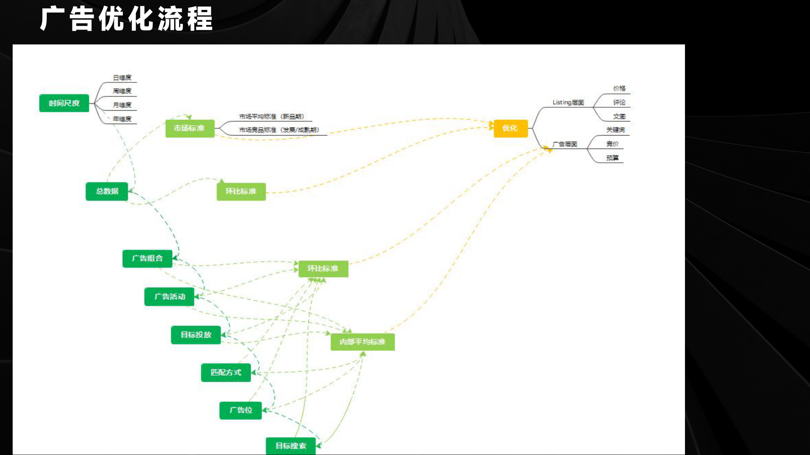
AI+广告优化
P27｜广告优化流程
讲解优化
优化链路：数据读取 → 问题识别 → 归因判断 → 执行动作。
新增分层：词、活动、广告组、匹配方式、投放位置分别诊断。
输出要求：每条建议对应加词、否词、降价、提价或预算调整。
原页信息提炼
截图型页面：已保留原始画面，并在左侧补充讲解逻辑与落地动作。
原始内容图（已统一版式承载）
天机跨境 · Amazon AI Agent
SOURCE PAGE 27

Slide 27
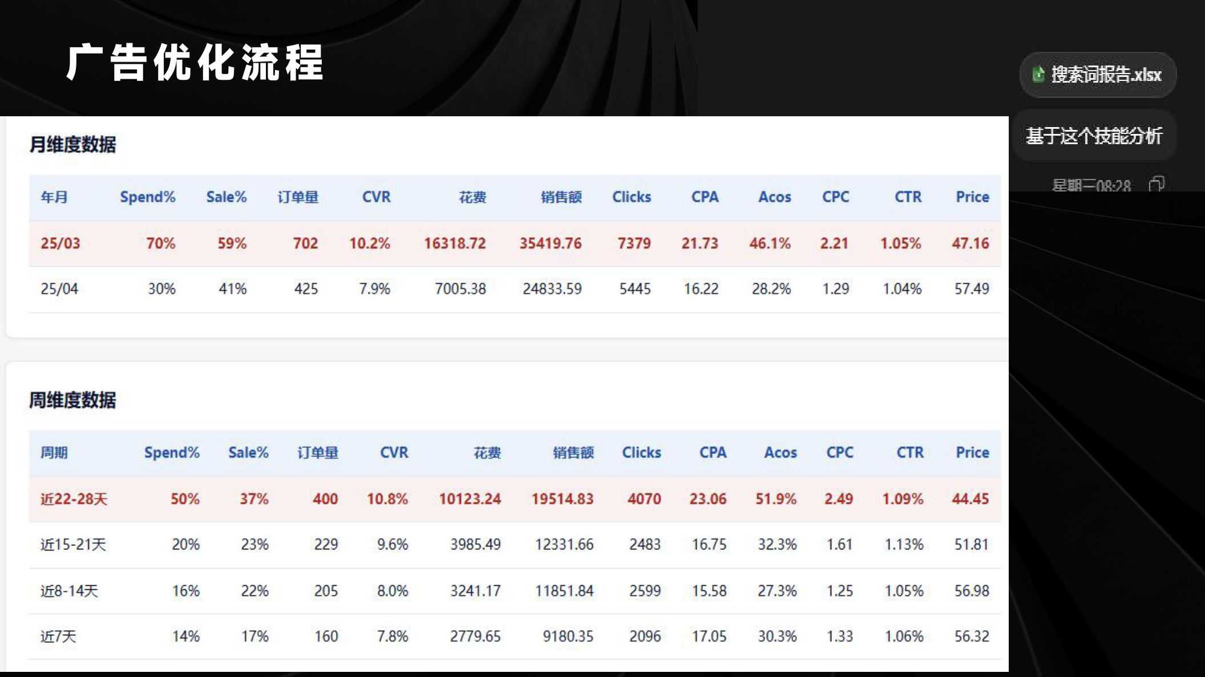
AI+广告优化
P28｜广告优化流程
讲解优化
优化链路：数据读取 → 问题识别 → 归因判断 → 执行动作。
新增分层：词、活动、广告组、匹配方式、投放位置分别诊断。
输出要求：每条建议对应加词、否词、降价、提价或预算调整。
原页信息提炼
截图型页面：已保留原始画面，并在左侧补充讲解逻辑与落地动作。
原始内容图（已统一版式承载）
天机跨境 · Amazon AI Agent
SOURCE PAGE 28

Slide 28
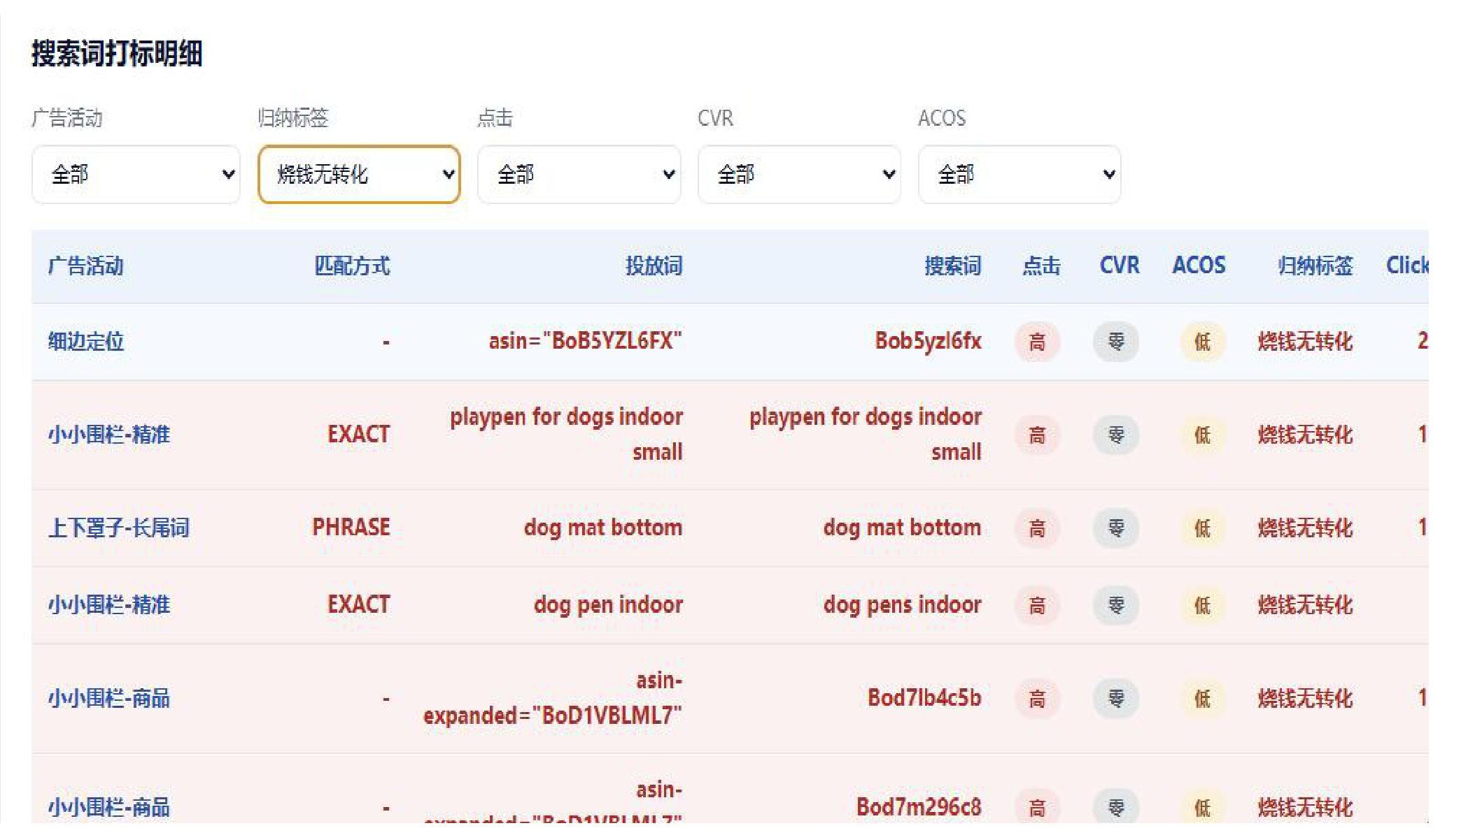
AI+广告优化
P29｜搜索词标识明细
讲解优化
看板重点：搜索词表现、匹配方式效果、否词池与优先词池。
新增判断：高花费低转化进入止损，高转化低成本进入放量。
落地动作：用数据标识把“应该调什么”直接转成执行清单。
原页信息提炼
截图型页面：已保留原始画面，并在左侧补充讲解逻辑与落地动作。
原始内容图（已统一版式承载）
天机跨境 · Amazon AI Agent
SOURCE PAGE 29

Slide 29

AI+广告优化
P30｜广告优化数据看板
讲解优化
看板重点：搜索词表现、匹配方式效果、否词池与优先词池。
新增判断：高花费低转化进入止损，高转化低成本进入放量。
落地动作：用数据标识把“应该调什么”直接转成执行清单。
原页信息提炼
截图型页面：已保留原始画面，并在左侧补充讲解逻辑与落地动作。
原始内容图（已统一版式承载）
天机跨境 · Amazon AI Agent
SOURCE PAGE 30

Slide 30
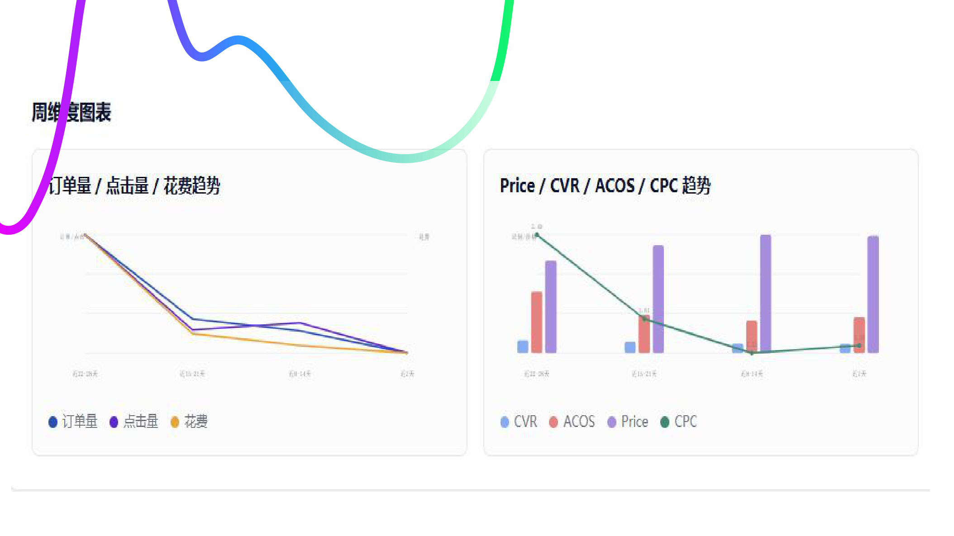
AI+广告优化
P31｜周维度趋势图表
讲解优化
看板重点：搜索词表现、匹配方式效果、否词池与优先词池。
新增判断：高花费低转化进入止损，高转化低成本进入放量。
落地动作：用数据标识把“应该调什么”直接转成执行清单。
原页信息提炼
截图型页面：已保留原始画面，并在左侧补充讲解逻辑与落地动作。
原始内容图（已统一版式承载）
天机跨境 · Amazon AI Agent
SOURCE PAGE 31

Slide 31
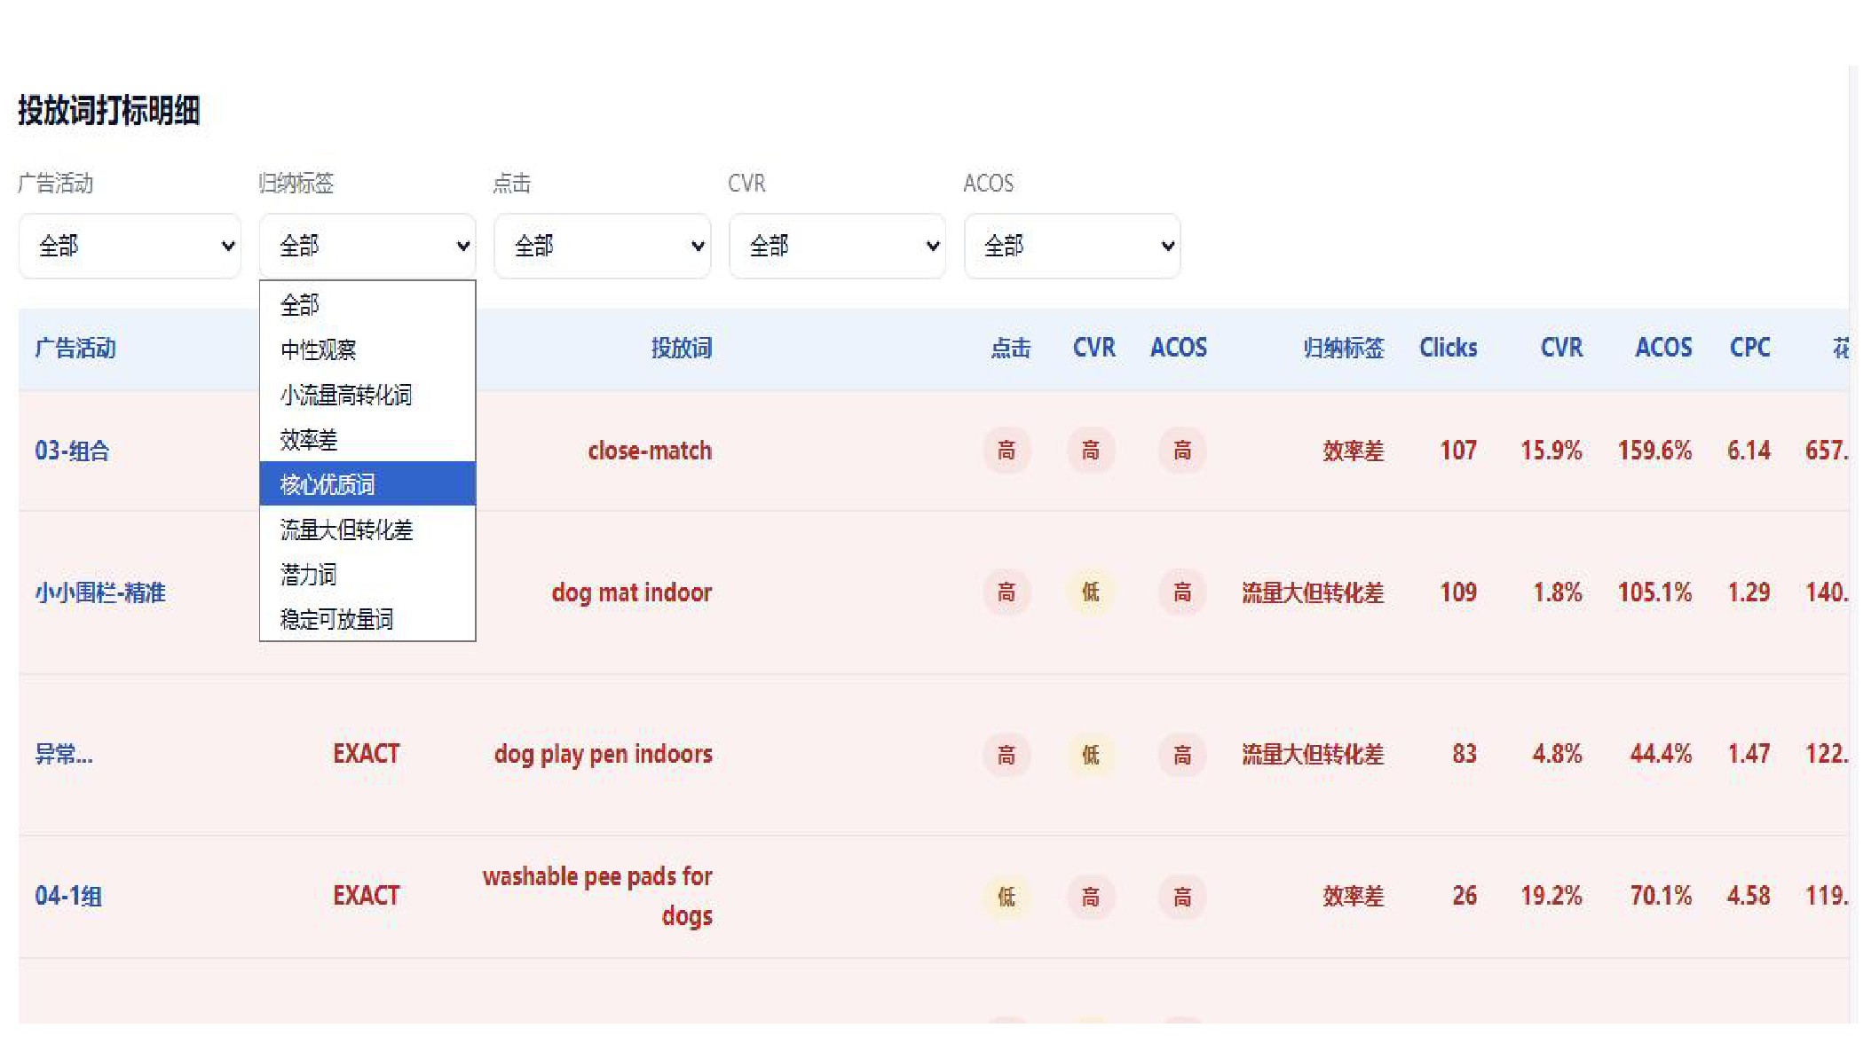
AI+广告优化
P32｜搜索词筛选与诊断
讲解优化
看板重点：搜索词表现、匹配方式效果、否词池与优先词池。
新增判断：高花费低转化进入止损，高转化低成本进入放量。
落地动作：用数据标识把“应该调什么”直接转成执行清单。
原页信息提炼
截图型页面：已保留原始画面，并在左侧补充讲解逻辑与落地动作。
原始内容图（已统一版式承载）
天机跨境 · Amazon AI Agent
SOURCE PAGE 32

Slide 32
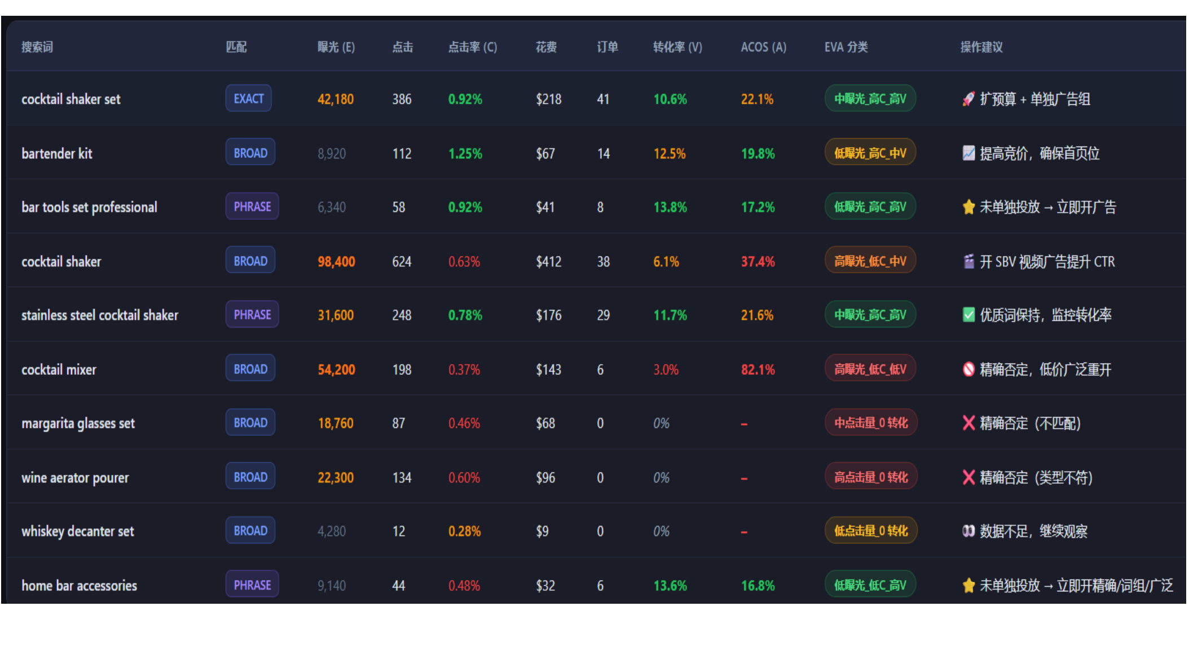
AI+广告优化
P33｜广告表现明细看板
讲解优化
看板重点：搜索词表现、匹配方式效果、否词池与优先词池。
新增判断：高花费低转化进入止损，高转化低成本进入放量。
落地动作：用数据标识把“应该调什么”直接转成执行清单。
原页信息提炼
截图型页面：已保留原始画面，并在左侧补充讲解逻辑与落地动作。
原始内容图（已统一版式承载）
天机跨境 · Amazon AI Agent
SOURCE PAGE 33

Slide 33
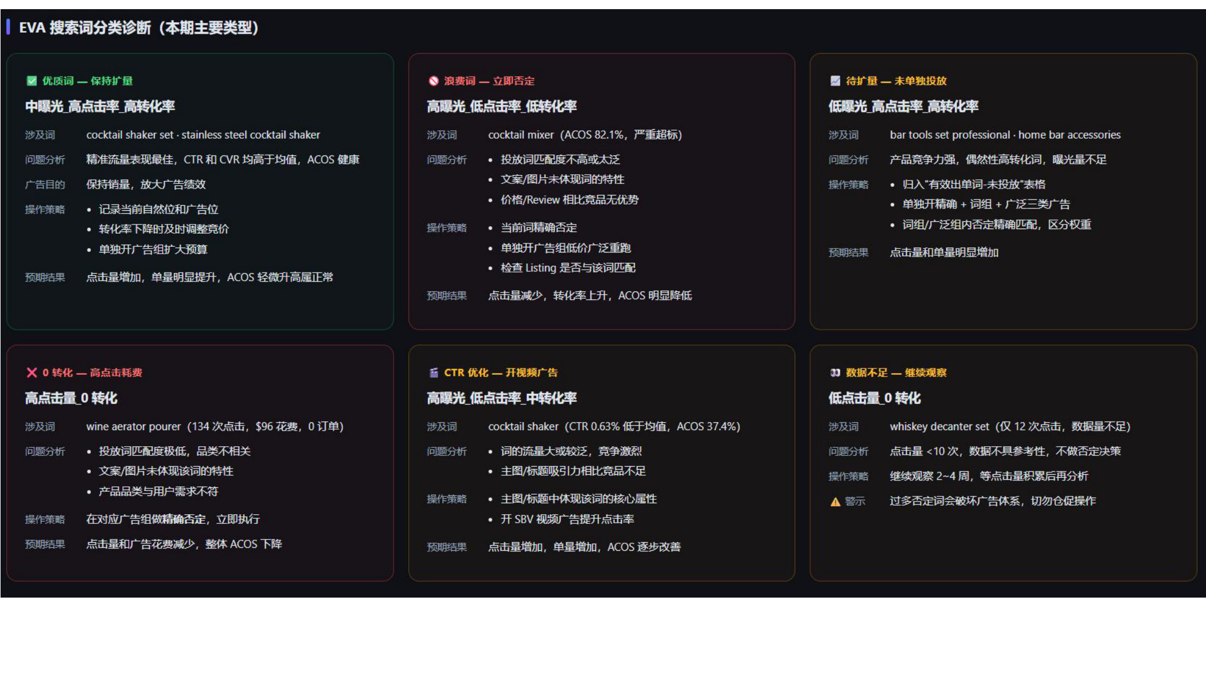
AI+广告优化
P34｜EVA 搜索词分类建议
讲解优化
看板重点：搜索词表现、匹配方式效果、否词池与优先词池。
新增判断：高花费低转化进入止损，高转化低成本进入放量。
落地动作：用数据标识把“应该调什么”直接转成执行清单。
原页信息提炼
截图型页面：已保留原始画面，并在左侧补充讲解逻辑与落地动作。
原始内容图（已统一版式承载）
天机跨境 · Amazon AI Agent
SOURCE PAGE 34

Slide 34
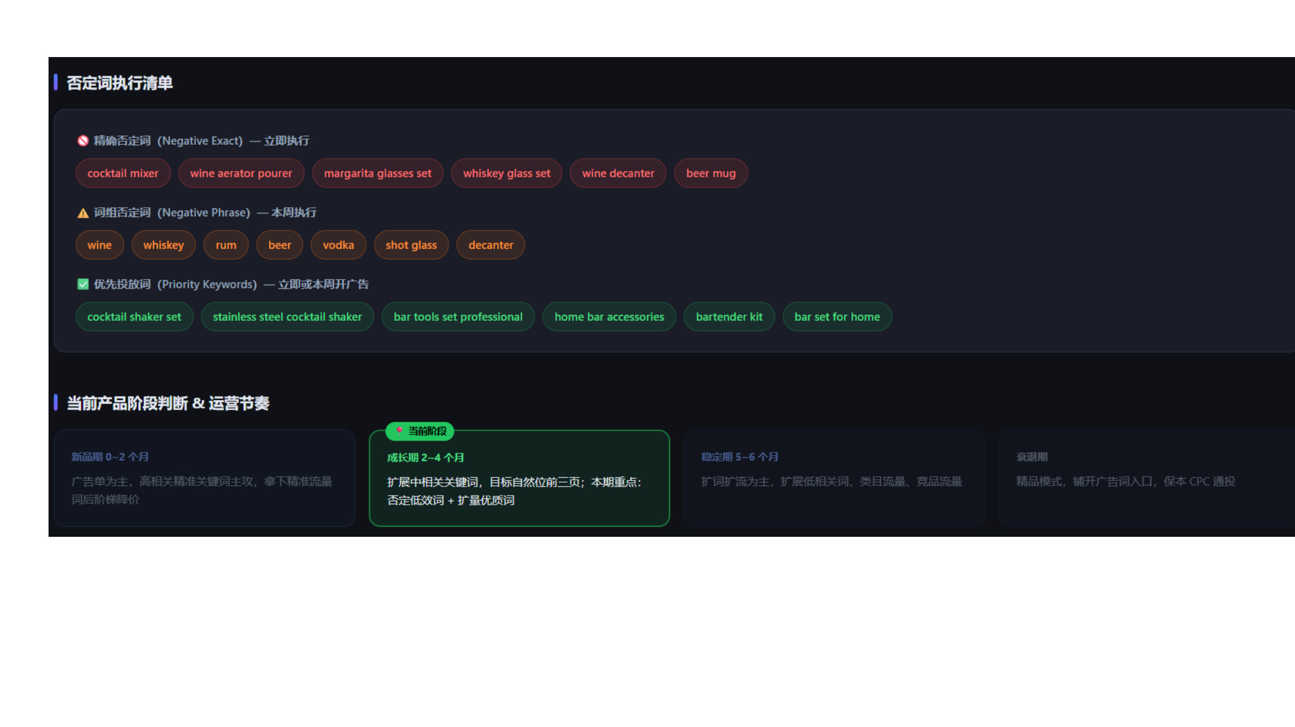
AI+广告优化
P35｜否词与优先词详情
讲解优化
看板重点：搜索词表现、匹配方式效果、否词池与优先词池。
新增判断：高花费低转化进入止损，高转化低成本进入放量。
落地动作：用数据标识把“应该调什么”直接转成执行清单。
原页信息提炼
截图型页面：已保留原始画面，并在左侧补充讲解逻辑与落地动作。
原始内容图（已统一版式承载）
天机跨境 · Amazon AI Agent
SOURCE PAGE 35

Slide 35
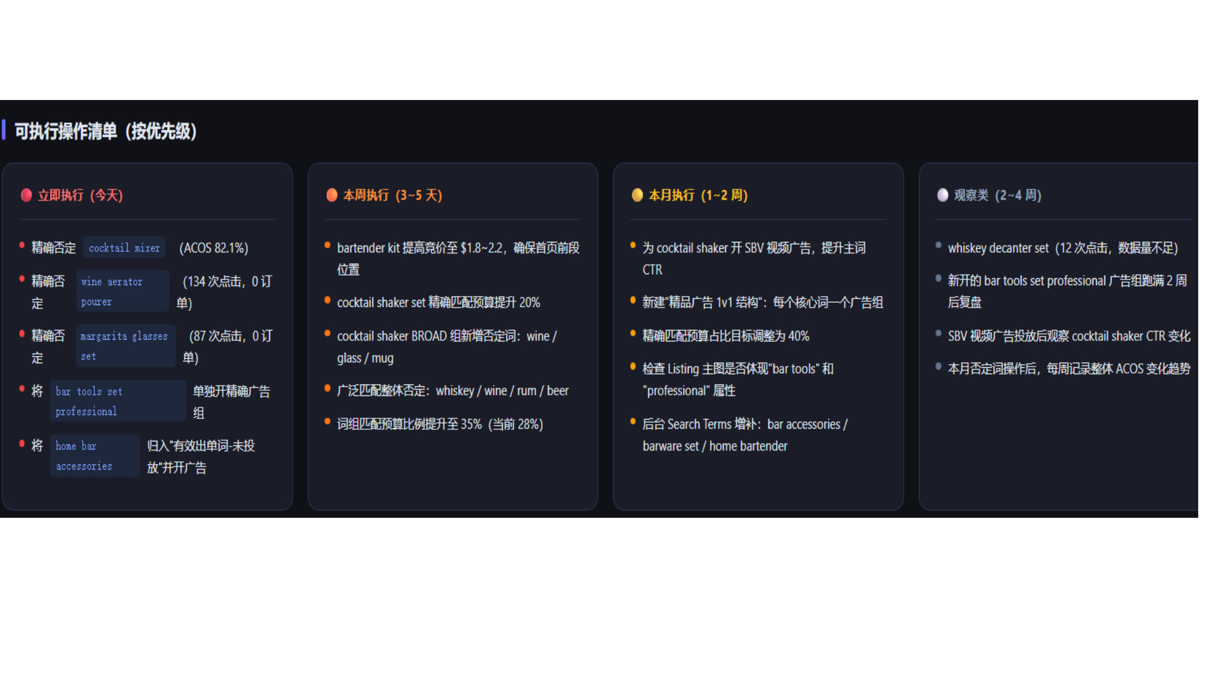
AI+广告优化
P36｜可执行优化清单
讲解优化
看板重点：搜索词表现、匹配方式效果、否词池与优先词池。
新增判断：高花费低转化进入止损，高转化低成本进入放量。
落地动作：用数据标识把“应该调什么”直接转成执行清单。
原页信息提炼
截图型页面：已保留原始画面，并在左侧补充讲解逻辑与落地动作。
原始内容图（已统一版式承载）
天机跨境 · Amazon AI Agent
SOURCE PAGE 36

Slide 36
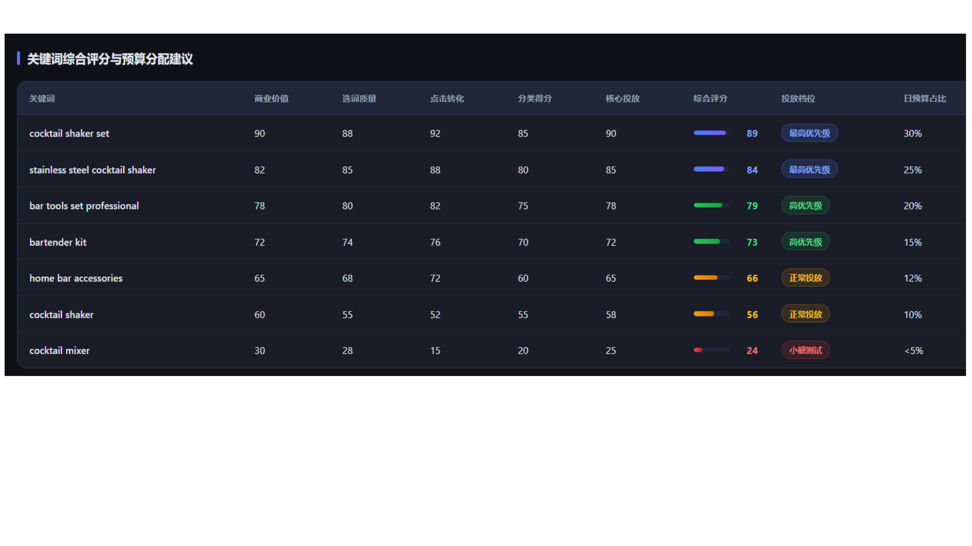
AI+广告优化
P37｜关键词综合评分排序
讲解优化
看板重点：搜索词表现、匹配方式效果、否词池与优先词池。
新增判断：高花费低转化进入止损，高转化低成本进入放量。
落地动作：用数据标识把“应该调什么”直接转成执行清单。
原页信息提炼
截图型页面：已保留原始画面，并在左侧补充讲解逻辑与落地动作。
原始内容图（已统一版式承载）
天机跨境 · Amazon AI Agent
SOURCE PAGE 37

Slide 37
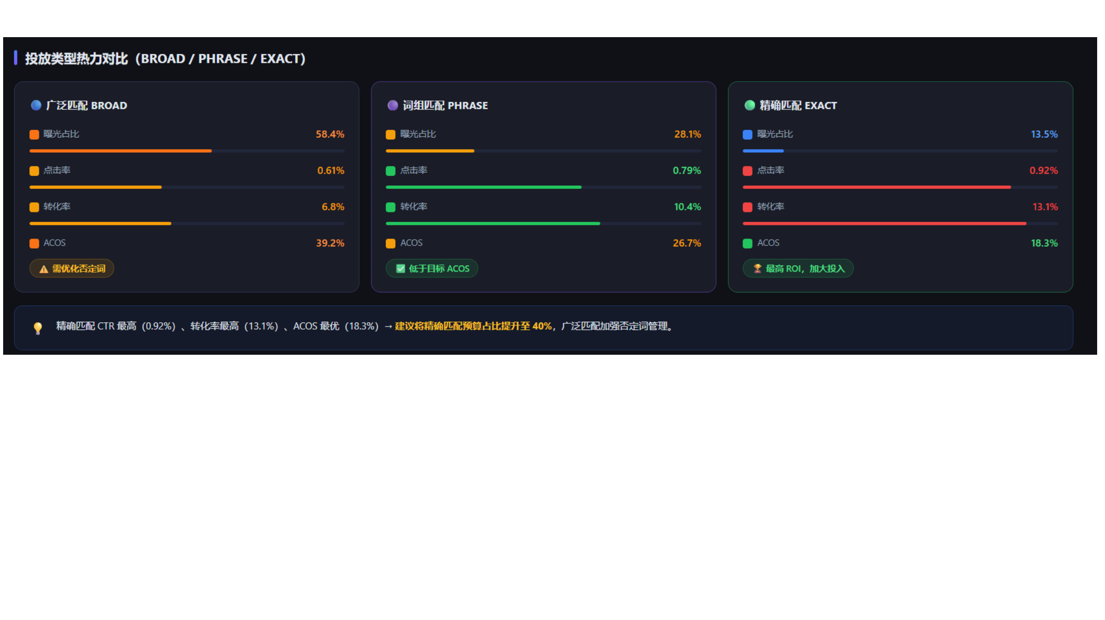
AI+广告优化
P38｜匹配方式效果对比
讲解优化
看板重点：搜索词表现、匹配方式效果、否词池与优先词池。
新增判断：高花费低转化进入止损，高转化低成本进入放量。
落地动作：用数据标识把“应该调什么”直接转成执行清单。
原页信息提炼
截图型页面：已保留原始画面，并在左侧补充讲解逻辑与落地动作。
原始内容图（已统一版式承载）
天机跨境 · Amazon AI Agent
SOURCE PAGE 38

Slide 38

AI+Skill搭建
P45｜AI+Skill搭建
讲解优化
模块目标：把广告、选品、Listing、VOC 等能力封装成可复用 Skill。
新增方法：用 Purpose、Instructions、Examples、Guardrails 固化能力边界。
输出要求：可触发、可执行、可校验、可共享。
原页信息提炼
PART / FOUR
原始内容图（已统一版式承载）
天机跨境 · Amazon AI Agent
SOURCE PAGE 45

Slide 39
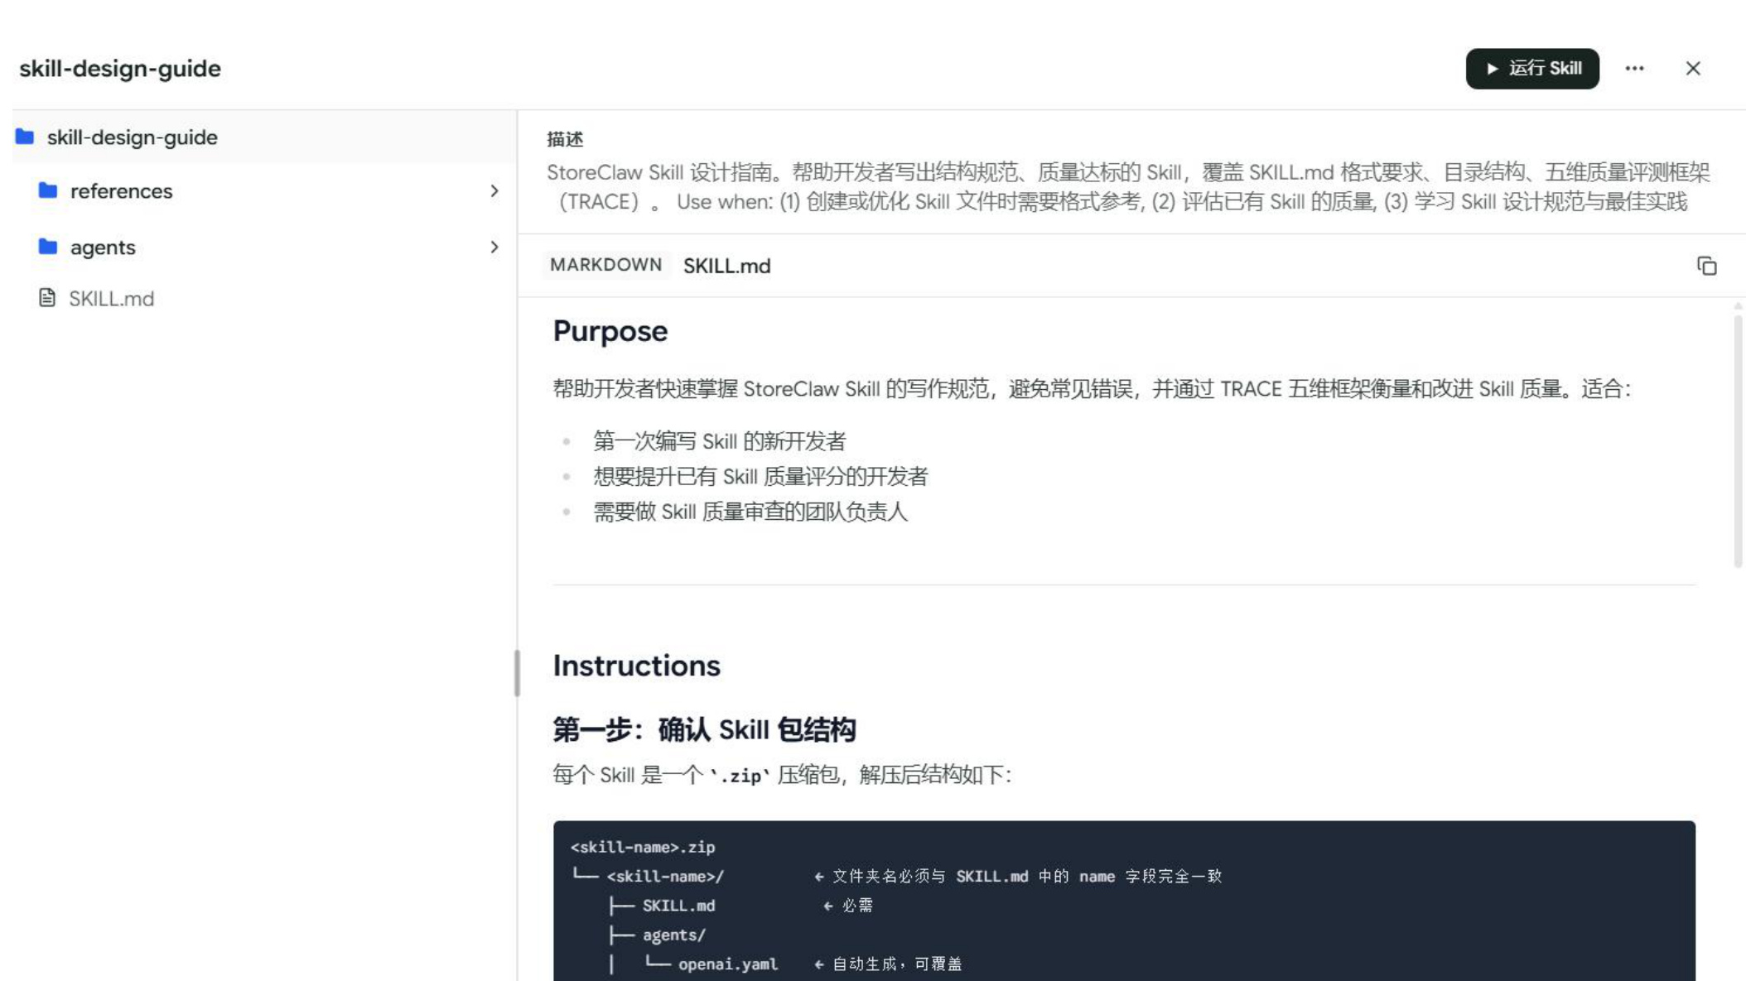
AI+Skill搭建
P46｜Skill 设计指南：Purpose
讲解优化
模块目标：把广告、选品、Listing、VOC 等能力封装成可复用 Skill。
新增方法：用 Purpose、Instructions、Examples、Guardrails 固化能力边界。
输出要求：可触发、可执行、可校验、可共享。
原页信息提炼
截图型页面：已保留原始画面，并在左侧补充讲解逻辑与落地动作。
原始内容图（已统一版式承载）
天机跨境 · Amazon AI Agent
SOURCE PAGE 46

Slide 40
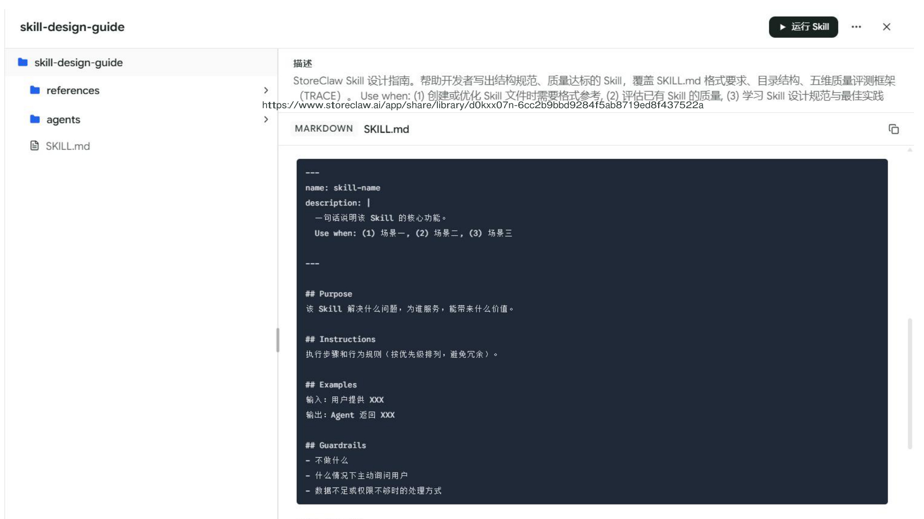
AI+Skill搭建
P47｜https://www.storeclaw.ai/app
讲解优化
模块目标：把广告、选品、Listing、VOC 等能力封装成可复用 Skill。
新增方法：用 Purpose、Instructions、Examples、Guardrails 固化能力边界。
输出要求：可触发、可执行、可校验、可共享。
原页信息提炼
截图型页面：已保留原始画面，并在左侧补充讲解逻辑与落地动作。
原始内容图（已统一版式承载）
天机跨境 · Amazon AI Agent
SOURCE PAGE 47

Slide 41
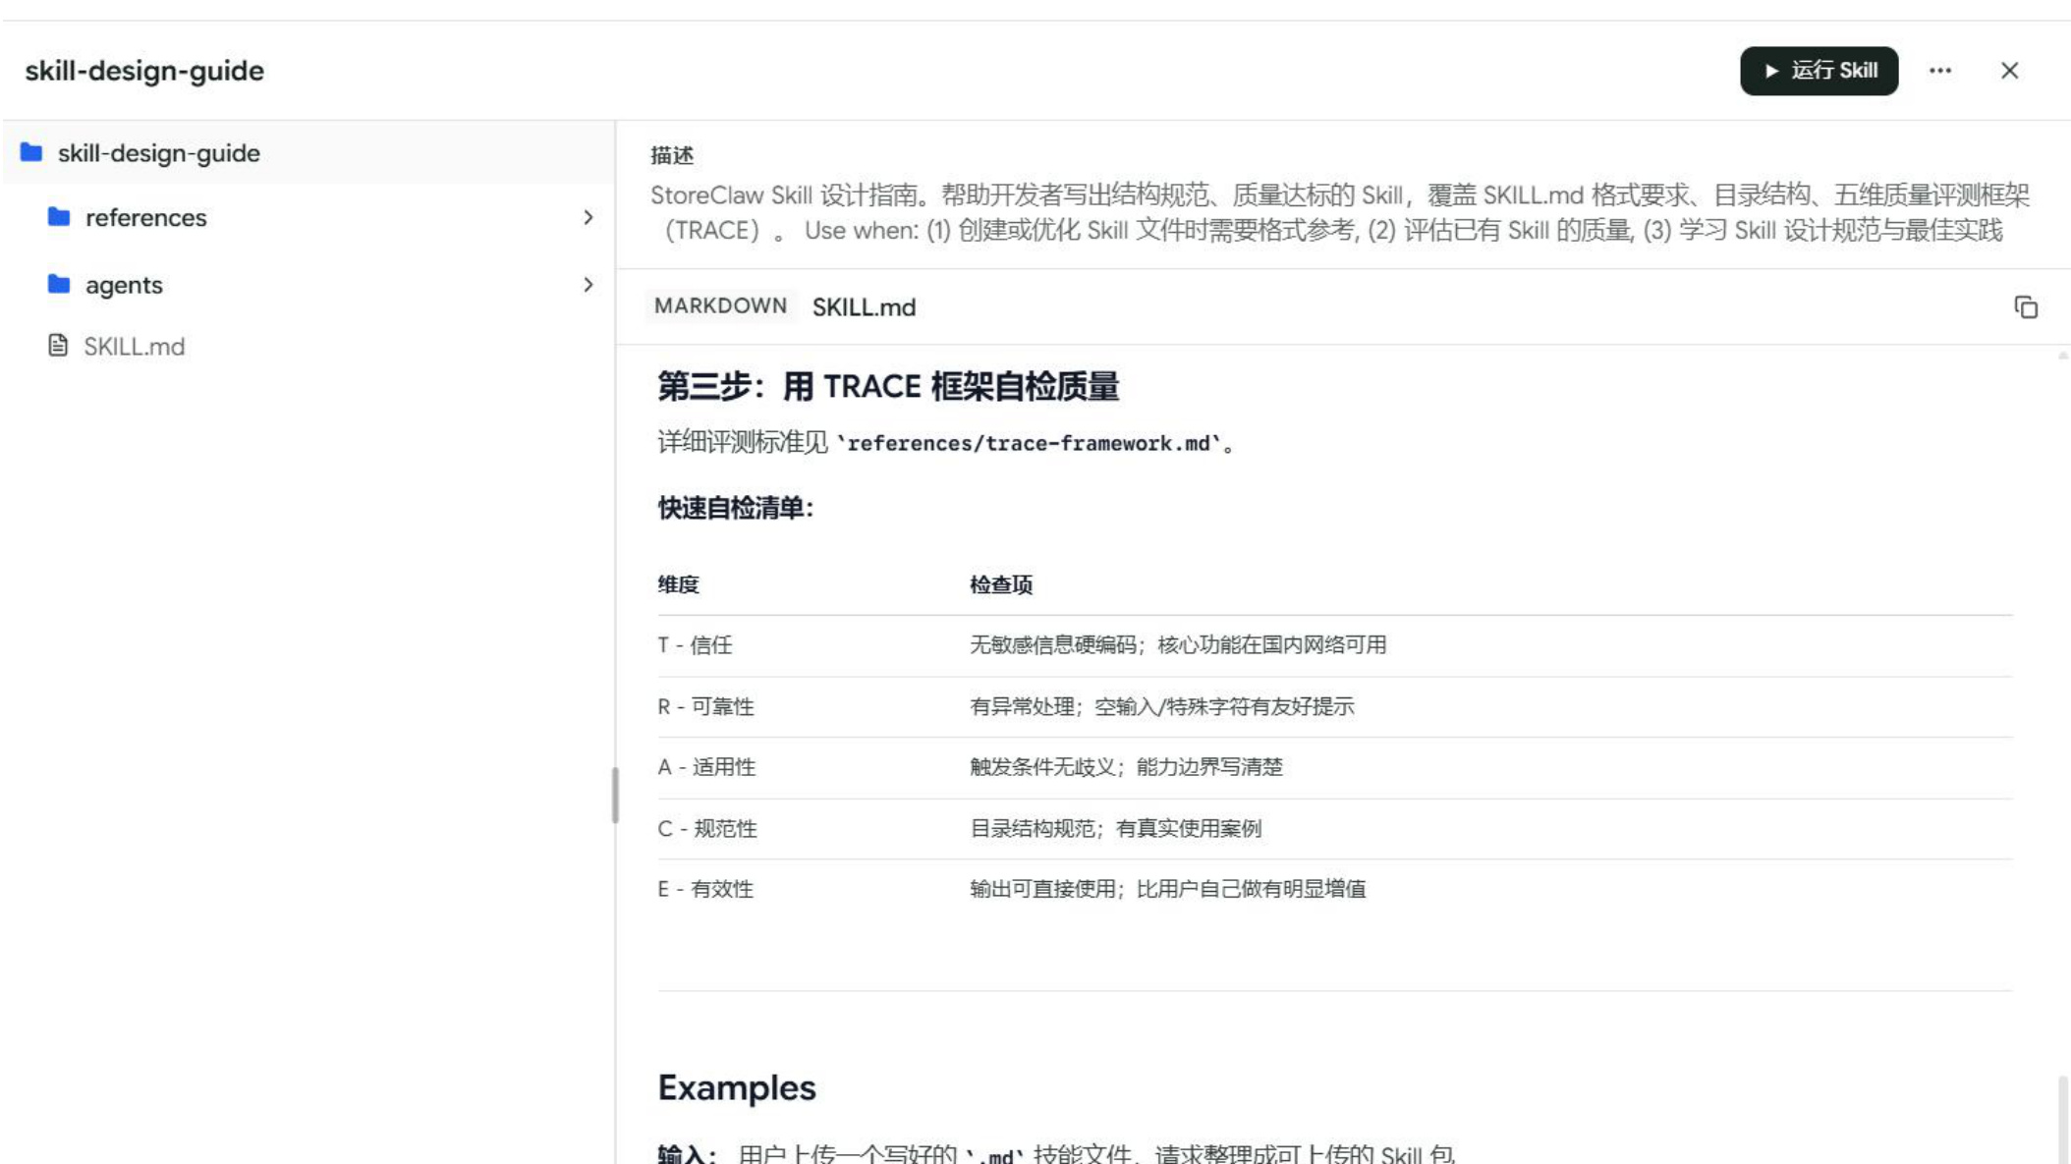
AI+Skill搭建
P48｜TRACE 框架检查质量
讲解优化
模块目标：把广告、选品、Listing、VOC 等能力封装成可复用 Skill。
新增方法：用 Purpose、Instructions、Examples、Guardrails 固化能力边界。
输出要求：可触发、可执行、可校验、可共享。
原页信息提炼
截图型页面：已保留原始画面，并在左侧补充讲解逻辑与落地动作。
原始内容图（已统一版式承载）
天机跨境 · Amazon AI Agent
SOURCE PAGE 48

Slide 42
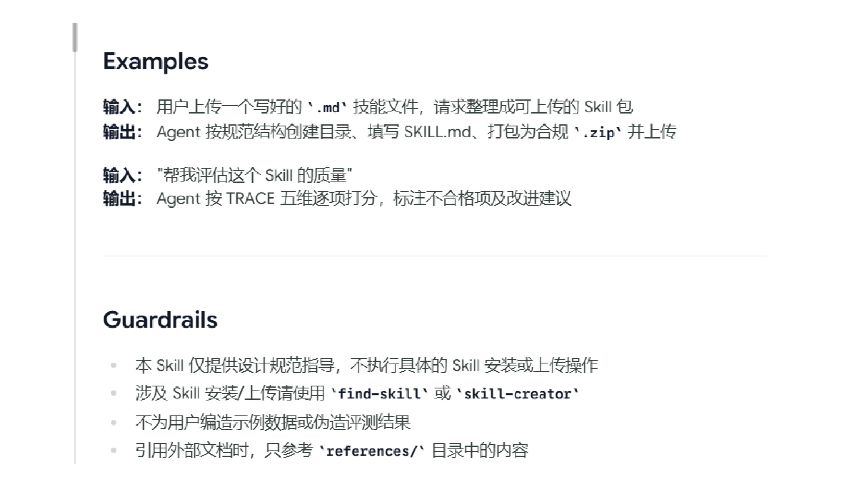
AI+Skill搭建
P50｜Examples 与 Guardrails
讲解优化
模块目标：把广告、选品、Listing、VOC 等能力封装成可复用 Skill。
新增方法：用 Purpose、Instructions、Examples、Guardrails 固化能力边界。
输出要求：可触发、可执行、可校验、可共享。
原页信息提炼
截图型页面：已保留原始画面，并在左侧补充讲解逻辑与落地动作。
原始内容图（已统一版式承载）
天机跨境 · Amazon AI Agent
SOURCE PAGE 50

Slide 43
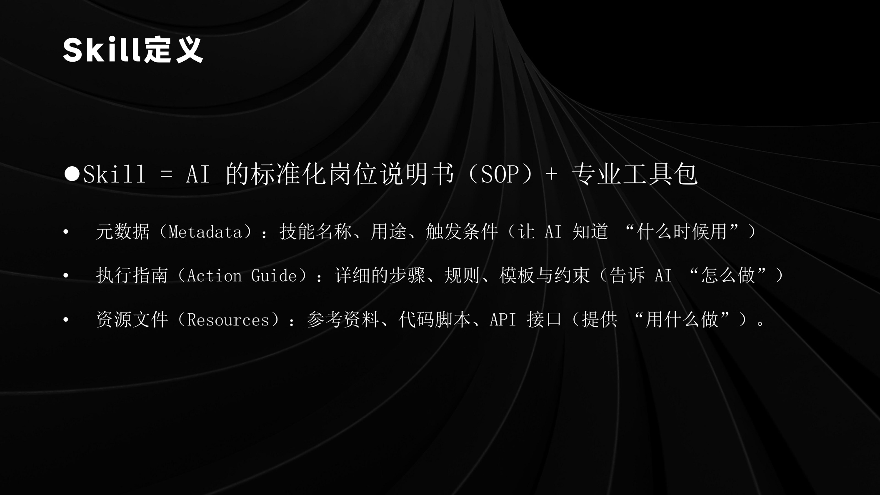
AI+Skill搭建
P55｜Skill定义
讲解优化
核心定义：Skill = 标准化岗位说明书 SOP + 专业工具包。
组成部分：元数据、执行指南、资源文件。
新增表达：Skill 本质是把专家经验封装成 AI 可重复调用的能力。
原页信息提炼
lSkill = AI 的标准化岗位说明书（SOP）+ 专业工具包 / 元数据（Metadata）：技能名称、用途、触发条件（让 AI 知道 “什么时候用”
原始内容图（已统一版式承载）
天机跨境 · Amazon AI Agent
SOURCE PAGE 55

Slide 44
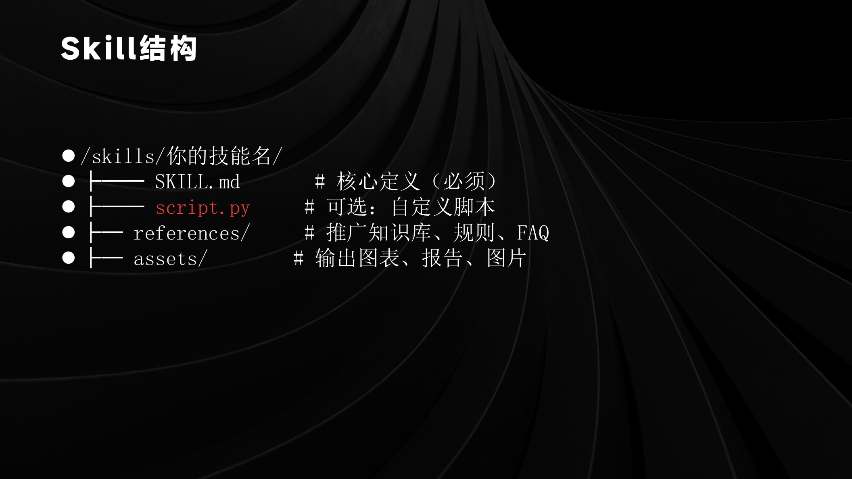
AI+Skill搭建
P56｜Skill结构
讲解优化
目录结构：SKILL.md、script.py、references、assets。
新增要求：核心逻辑写进 SKILL.md，数据与规则放到 references。
落地动作：每个运营场景都沉淀成独立技能包，便于复用与升级。
原页信息提炼
l /skills/你的技能名/ / l ├── SKILL.md # 核心定义（必须）
原始内容图（已统一版式承载）
天机跨境 · Amazon AI Agent
SOURCE PAGE 56

Slide 45

AI+Skill搭建
P57｜Skill.md
讲解优化
SKILL.md 需要明确：触发条件、能力范围、执行步骤、输出格式。
新增检查：输入不完整时先补参数，不允许编造结果。
团队收益：让不同成员调用同一套执行标准。
原页信息提炼
SKILL.md 格式 / ---
原始内容图（已统一版式承载）
天机跨境 · Amazon AI Agent
SOURCE PAGE 57

Slide 46
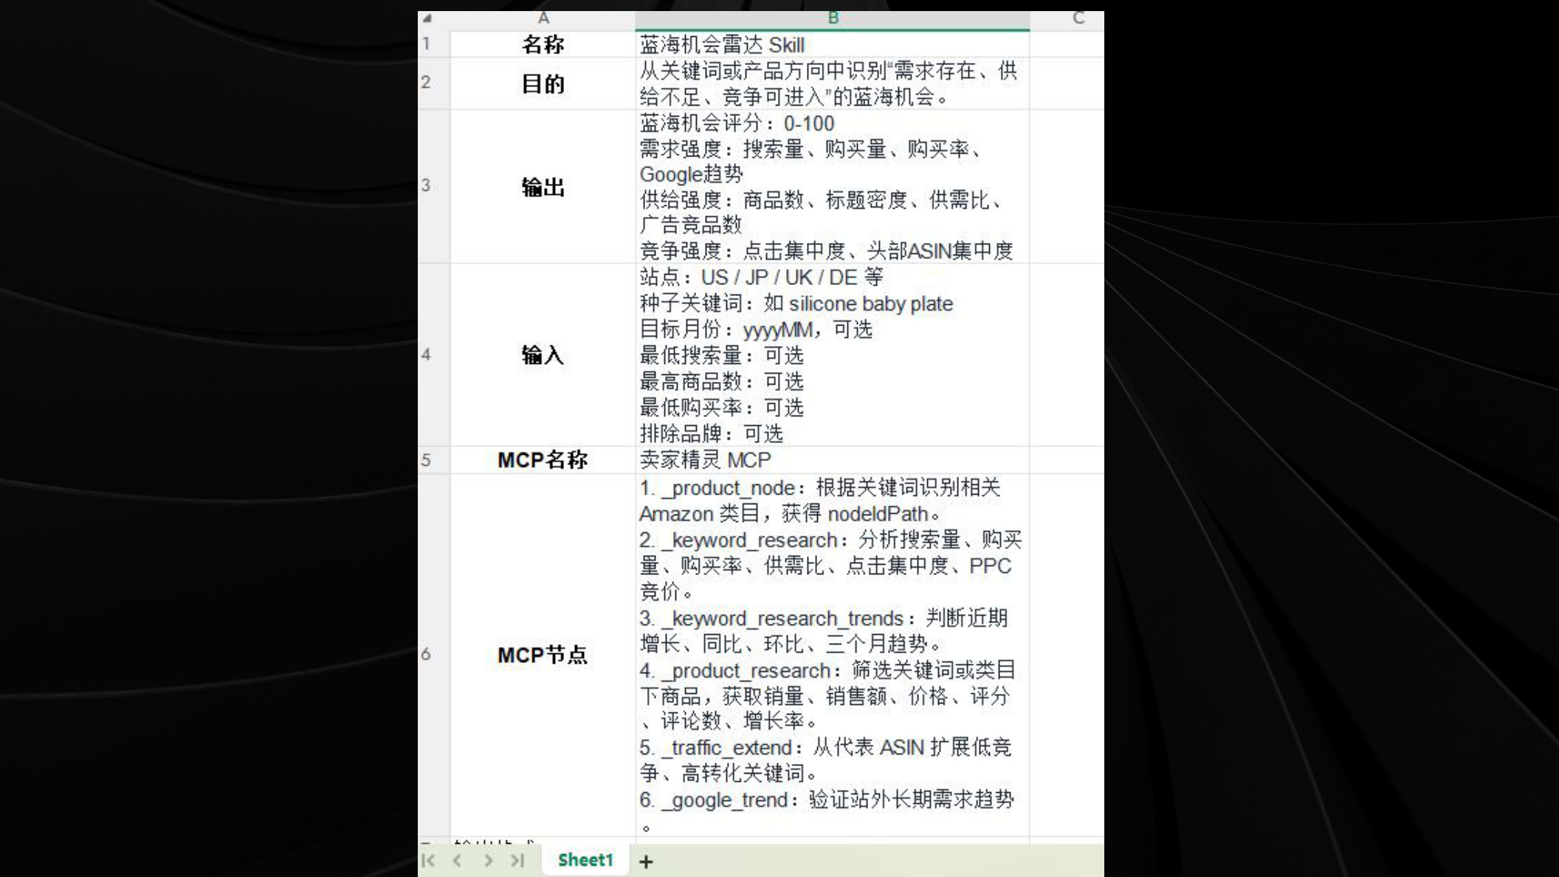
AI+Skill搭建
P58｜Skill 需求表格输入
讲解优化
模块目标：把广告、选品、Listing、VOC 等能力封装成可复用 Skill。
新增方法：用 Purpose、Instructions、Examples、Guardrails 固化能力边界。
输出要求：可触发、可执行、可校验、可共享。
原页信息提炼
截图型页面：已保留原始画面，并在左侧补充讲解逻辑与落地动作。
原始内容图（已统一版式承载）
天机跨境 · Amazon AI Agent
SOURCE PAGE 58

Slide 47
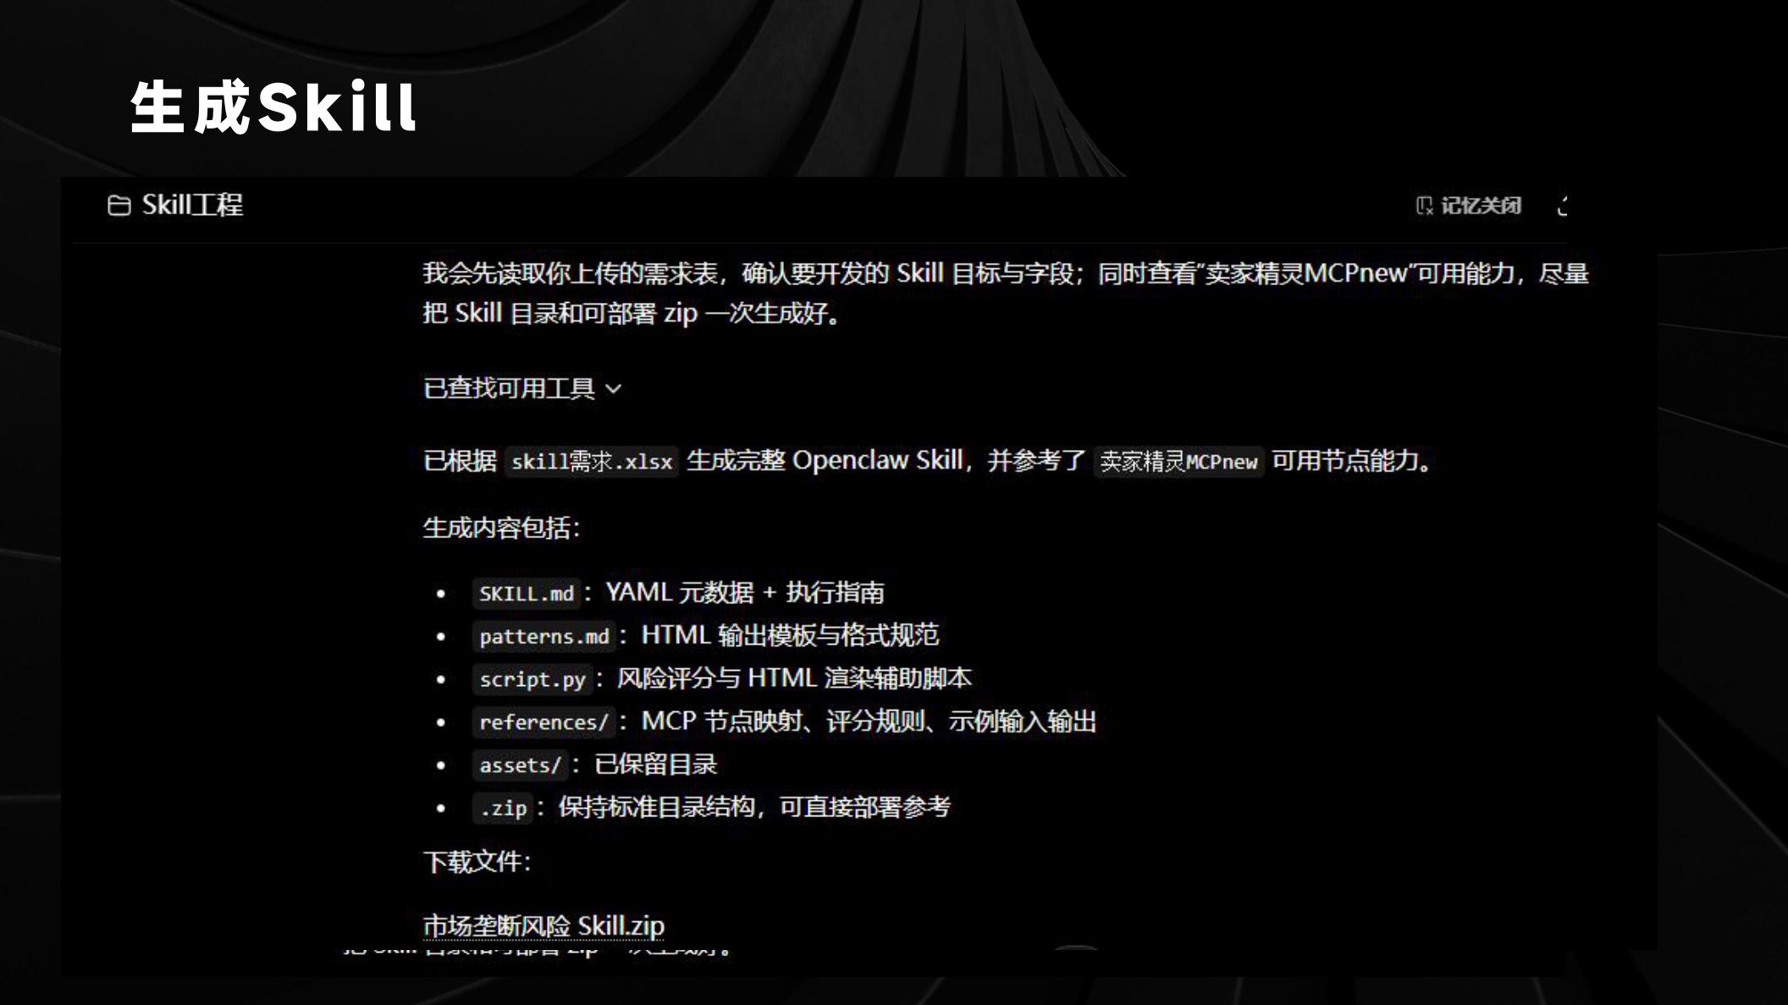
AI+Skill搭建
P59｜生成Skill
讲解优化
从需求表格生成 Skill：读取字段、生成说明、整理规则、打包资源。
新增闭环：需求 → 设计 → 测试 → 评分 → 上传共享。
落地动作：用 TRACE 框架检查任务、规则、准确性、覆盖度和证据链。
原页信息提炼
截图型页面：已保留原始画面，并在左侧补充讲解逻辑与落地动作。
原始内容图（已统一版式承载）
天机跨境 · Amazon AI Agent
SOURCE PAGE 59

Slide 48

AI+Skill搭建
P60｜THANK YOU
讲解优化
模块目标：把广告、选品、Listing、VOC 等能力封装成可复用 Skill。
新增方法：用 Purpose、Instructions、Examples、Guardrails 固化能力边界。
输出要求：可触发、可执行、可校验、可共享。
原页信息提炼
阳亚运
原始内容图（已统一版式承载）
天机跨境 · Amazon AI Agent
SOURCE PAGE 60

Slide 49
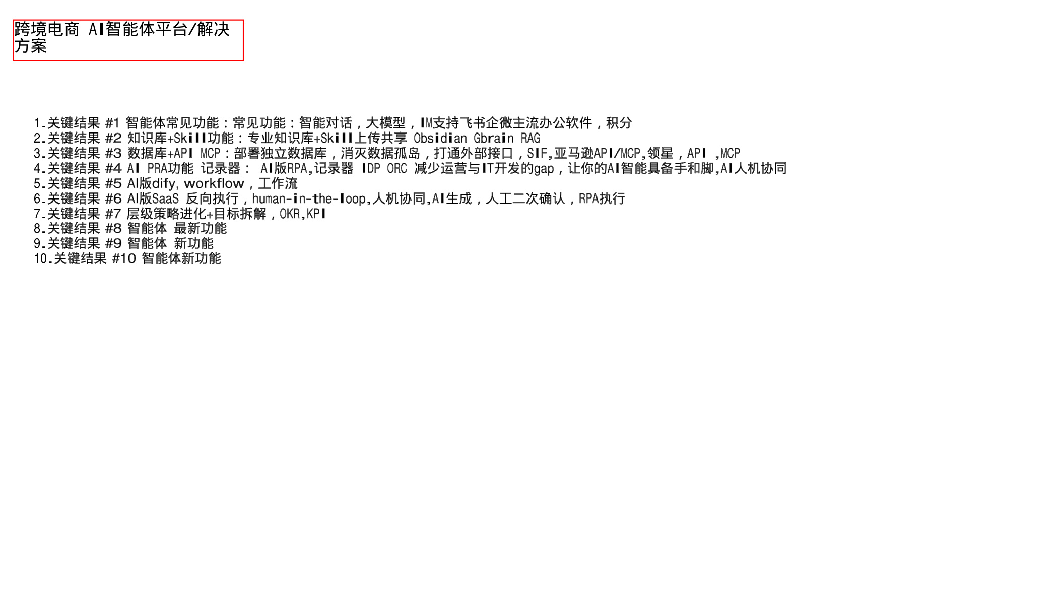
智能体平台落地
P61｜1.关键结果 #1 智能体常见功能：常见功能：智能对话，
讲解优化
平台能力全景：对话、大模型、知识库、Skill、数据库、API/MCP、RPA、Workflow。
新增主张：智能体不是聊天工具，而是“数据 + 决策 + 执行”的操作系统。
落地路径：先知识库与 Skill，再接 API/MCP，最后接 RPA 执行。
原页信息提炼
2.关键结果 #2 知识库+Skill功能：专业知识库+Skill上传共享 Obsi / 3.关键结果 #3 数据库+API MCP：部署独立数据库，消灭数据孤岛，打通外部接
原始内容图（已统一版式承载）
天机跨境 · Amazon AI Agent
SOURCE PAGE 61

Slide 50
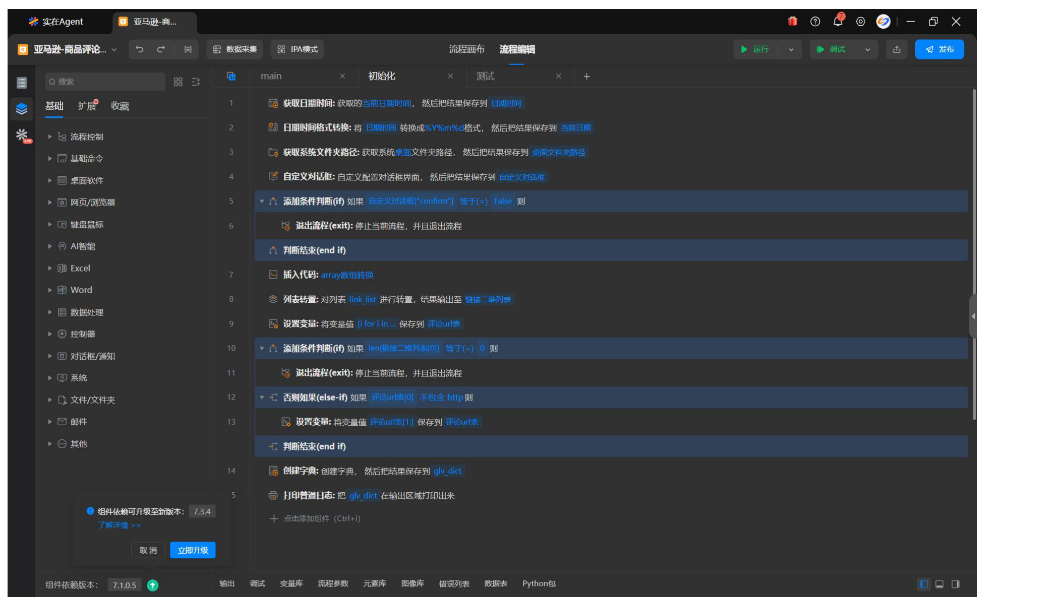
智能体平台落地
P62｜智能体知识库目录
讲解优化
演示重点：知识库、技能库、工作流、RPA 市场与本地工具联动。
新增框架：人确认目标，AI 生成方案，系统自动执行，结果回写复盘。
落地价值：让运营团队从手工操作升级为“人机协同执行”。
原页信息提炼
截图型页面：已保留原始画面，并在左侧补充讲解逻辑与落地动作。
原始内容图（已统一版式承载）
天机跨境 · Amazon AI Agent
SOURCE PAGE 62

Slide 51
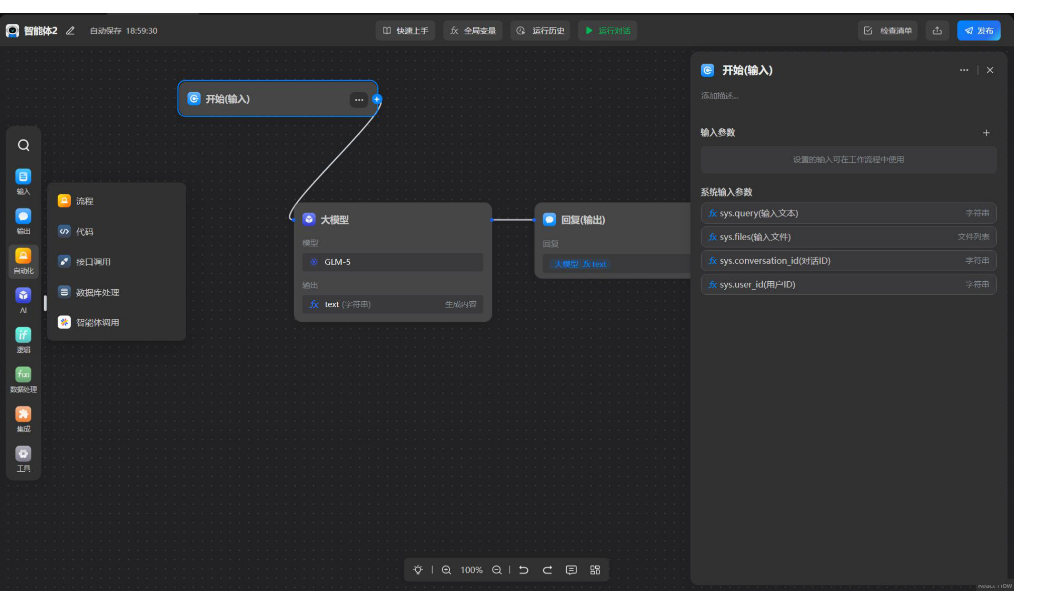
智能体平台落地
P63｜Workflow 流程编排
讲解优化
演示重点：知识库、技能库、工作流、RPA 市场与本地工具联动。
新增框架：人确认目标，AI 生成方案，系统自动执行，结果回写复盘。
落地价值：让运营团队从手工操作升级为“人机协同执行”。
原页信息提炼
截图型页面：已保留原始画面，并在左侧补充讲解逻辑与落地动作。
原始内容图（已统一版式承载）
天机跨境 · Amazon AI Agent
SOURCE PAGE 63

Slide 52
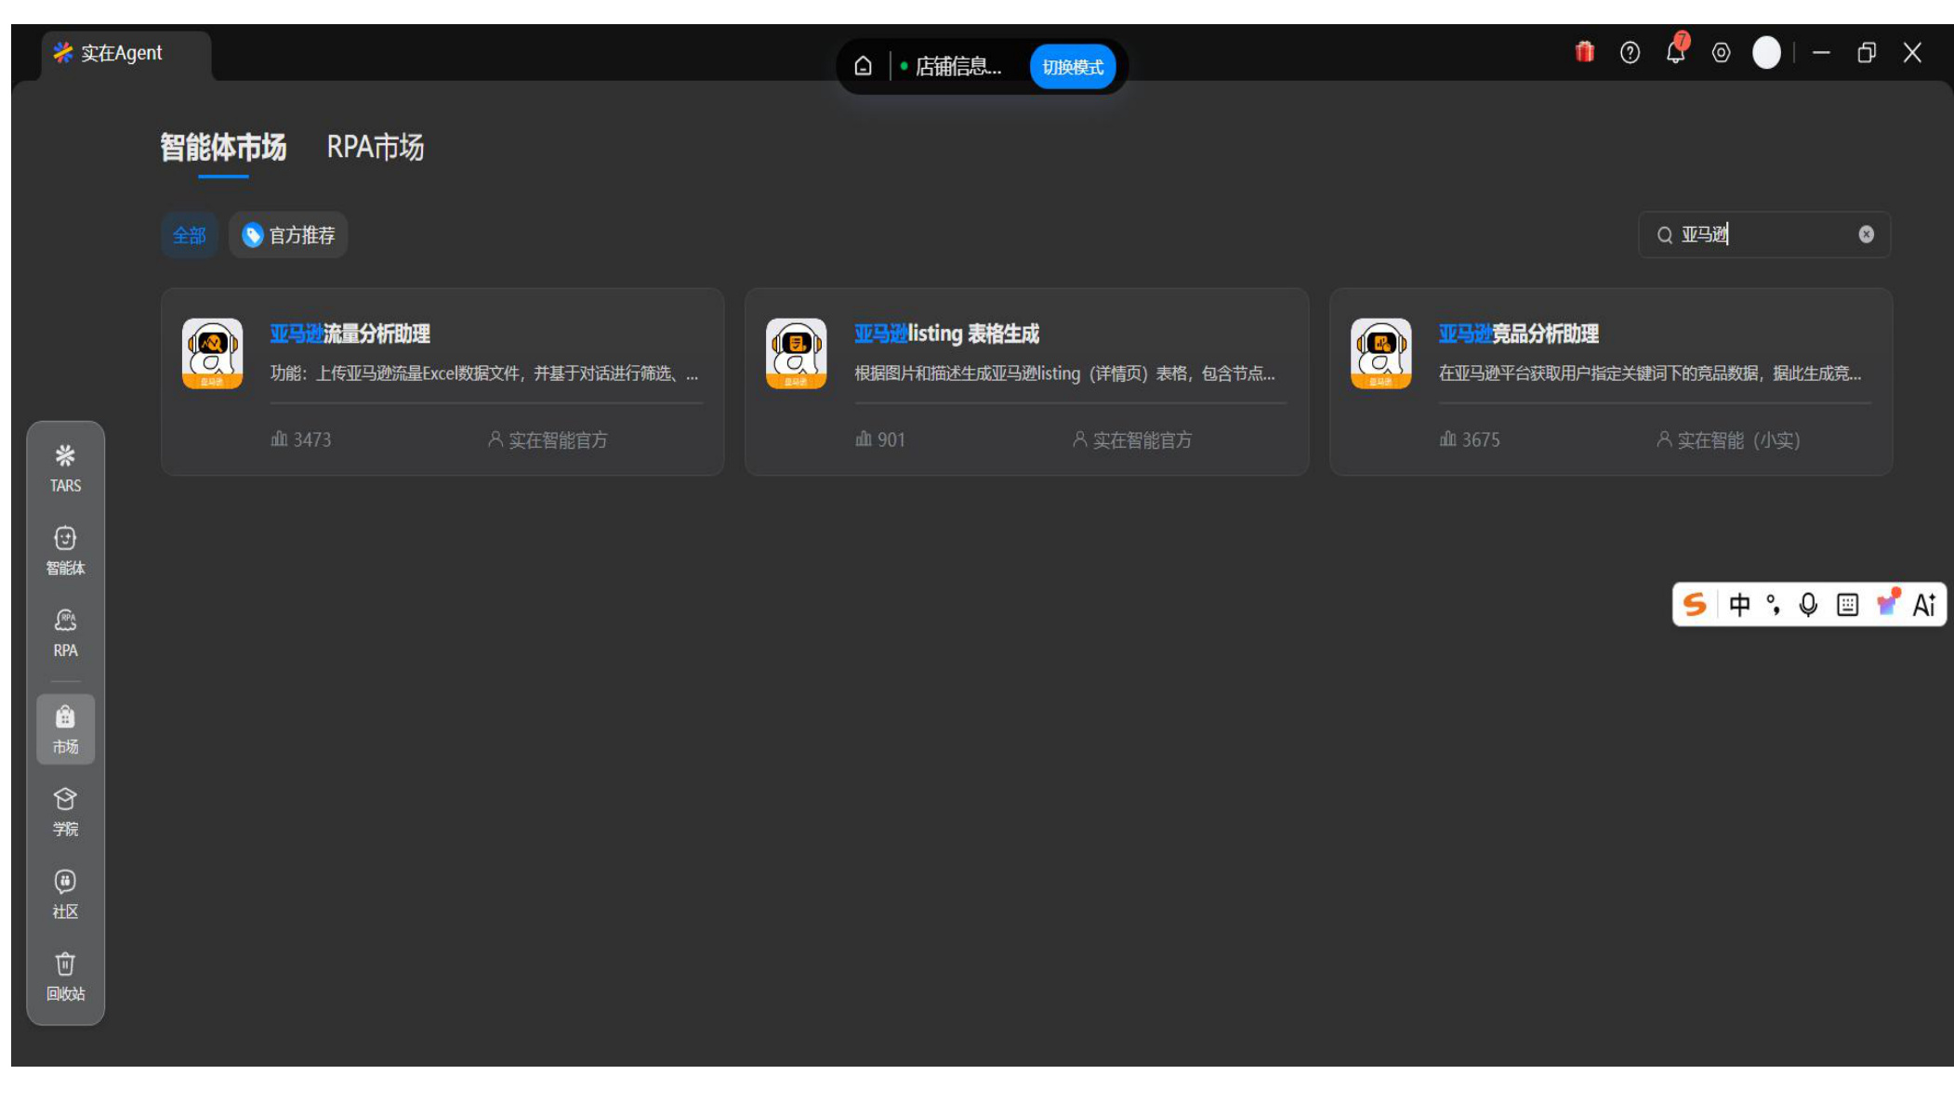
智能体平台落地
P64｜智能体市场入口
讲解优化
演示重点：知识库、技能库、工作流、RPA 市场与本地工具联动。
新增框架：人确认目标，AI 生成方案，系统自动执行，结果回写复盘。
落地价值：让运营团队从手工操作升级为“人机协同执行”。
原页信息提炼
截图型页面：已保留原始画面，并在左侧补充讲解逻辑与落地动作。
原始内容图（已统一版式承载）
天机跨境 · Amazon AI Agent
SOURCE PAGE 64

Slide 53
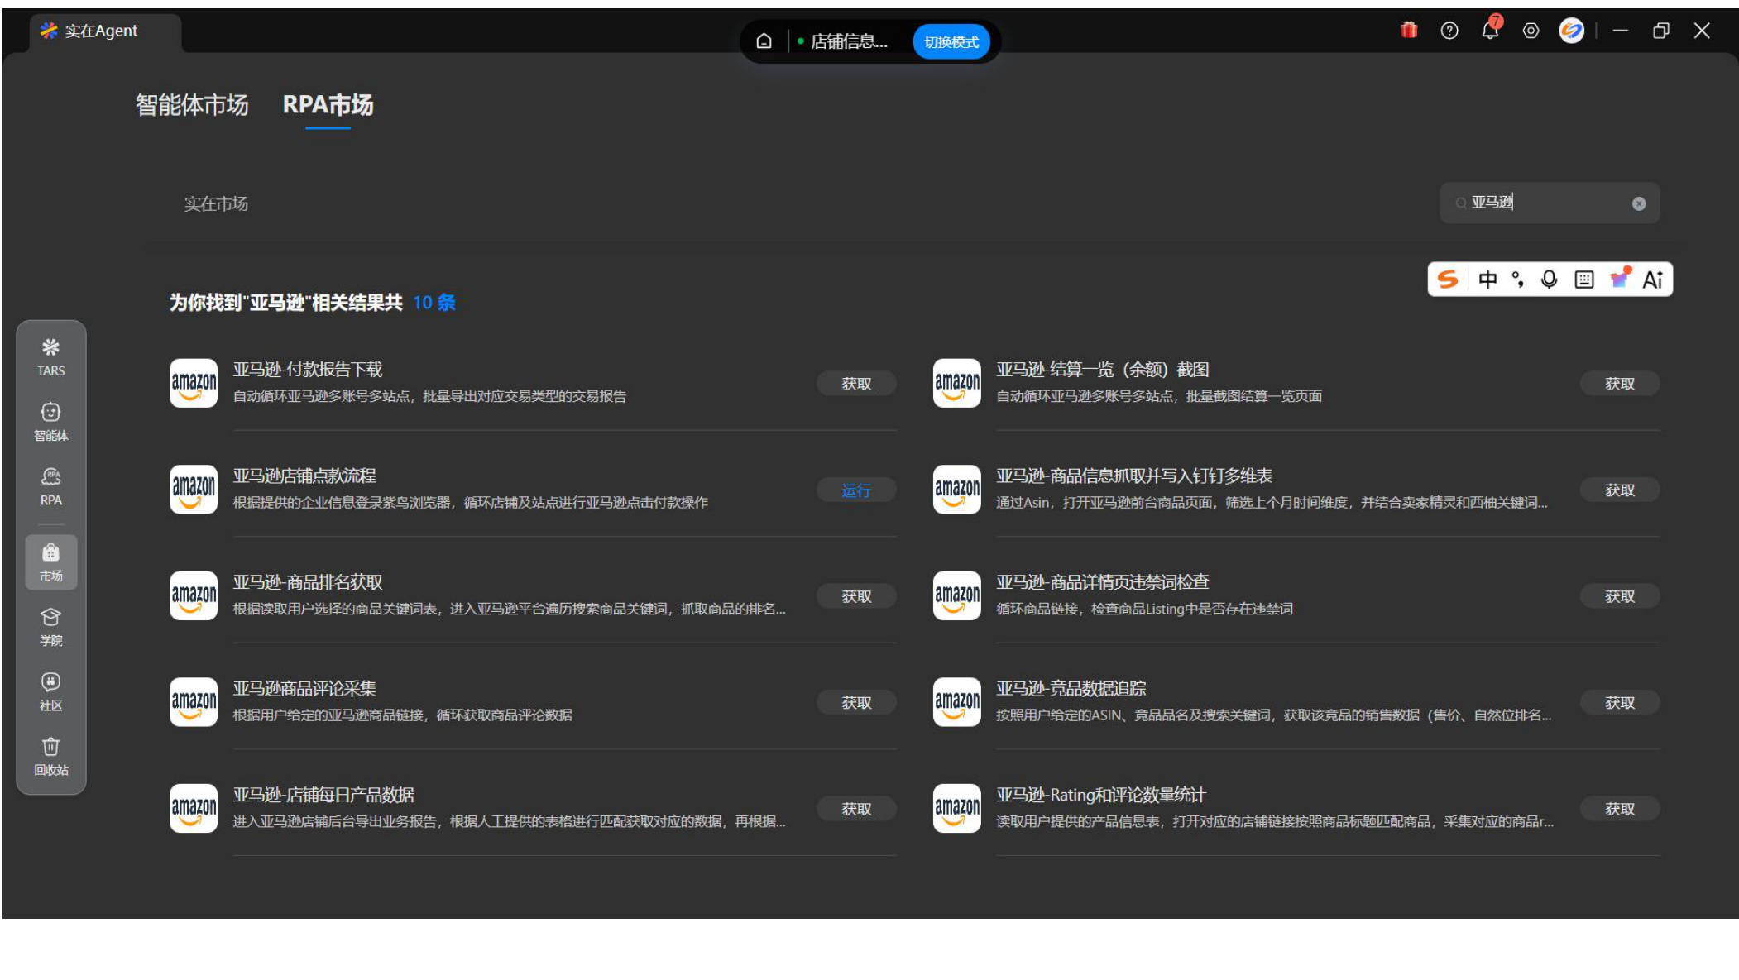
智能体平台落地
P65｜RPA 市场能力列表
讲解优化
演示重点：知识库、技能库、工作流、RPA 市场与本地工具联动。
新增框架：人确认目标，AI 生成方案，系统自动执行，结果回写复盘。
落地价值：让运营团队从手工操作升级为“人机协同执行”。
原页信息提炼
截图型页面：已保留原始画面，并在左侧补充讲解逻辑与落地动作。
原始内容图（已统一版式承载）
天机跨境 · Amazon AI Agent
SOURCE PAGE 65

Slide 54
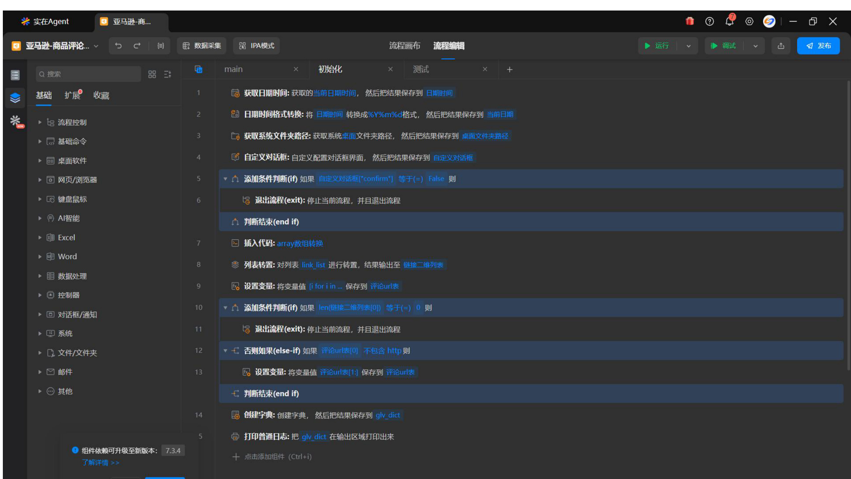
智能体平台落地
P66｜技能库目录演示
讲解优化
演示重点：知识库、技能库、工作流、RPA 市场与本地工具联动。
新增框架：人确认目标，AI 生成方案，系统自动执行，结果回写复盘。
落地价值：让运营团队从手工操作升级为“人机协同执行”。
原页信息提炼
截图型页面：已保留原始画面，并在左侧补充讲解逻辑与落地动作。
原始内容图（已统一版式承载）
天机跨境 · Amazon AI Agent
SOURCE PAGE 66

Slide 55
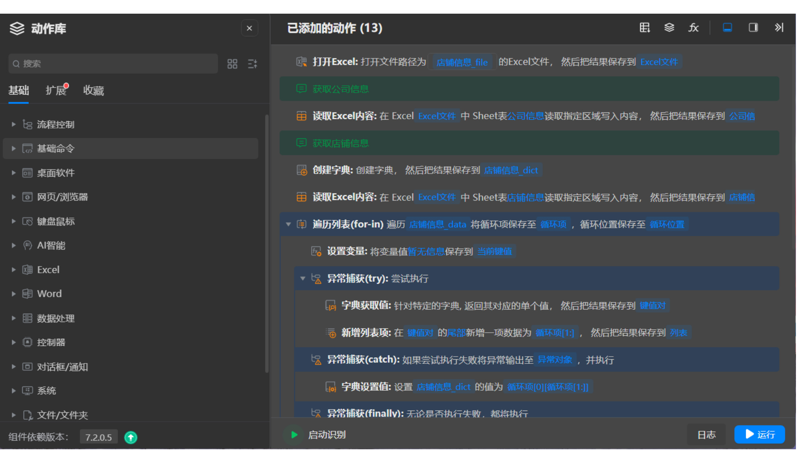
智能体平台落地
P67｜触发器与执行器配置
讲解优化
演示重点：知识库、技能库、工作流、RPA 市场与本地工具联动。
新增框架：人确认目标，AI 生成方案，系统自动执行，结果回写复盘。
落地价值：让运营团队从手工操作升级为“人机协同执行”。
原页信息提炼
截图型页面：已保留原始画面，并在左侧补充讲解逻辑与落地动作。
原始内容图（已统一版式承载）
天机跨境 · Amazon AI Agent
SOURCE PAGE 67

Slide 56
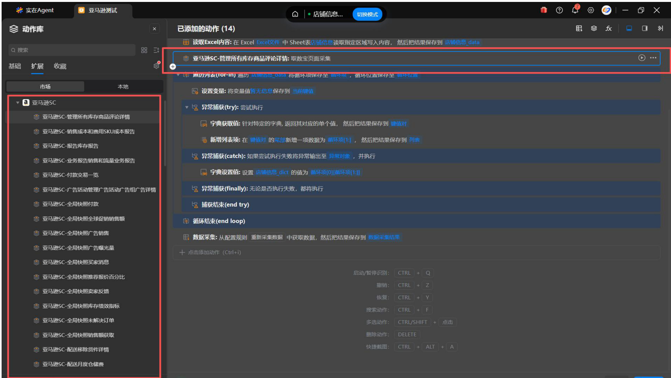
智能体平台落地
P68｜知识库+流程节点管理
讲解优化
演示重点：知识库、技能库、工作流、RPA 市场与本地工具联动。
新增框架：人确认目标，AI 生成方案，系统自动执行，结果回写复盘。
落地价值：让运营团队从手工操作升级为“人机协同执行”。
原页信息提炼
截图型页面：已保留原始画面，并在左侧补充讲解逻辑与落地动作。
原始内容图（已统一版式承载）
天机跨境 · Amazon AI Agent
SOURCE PAGE 68

Slide 57
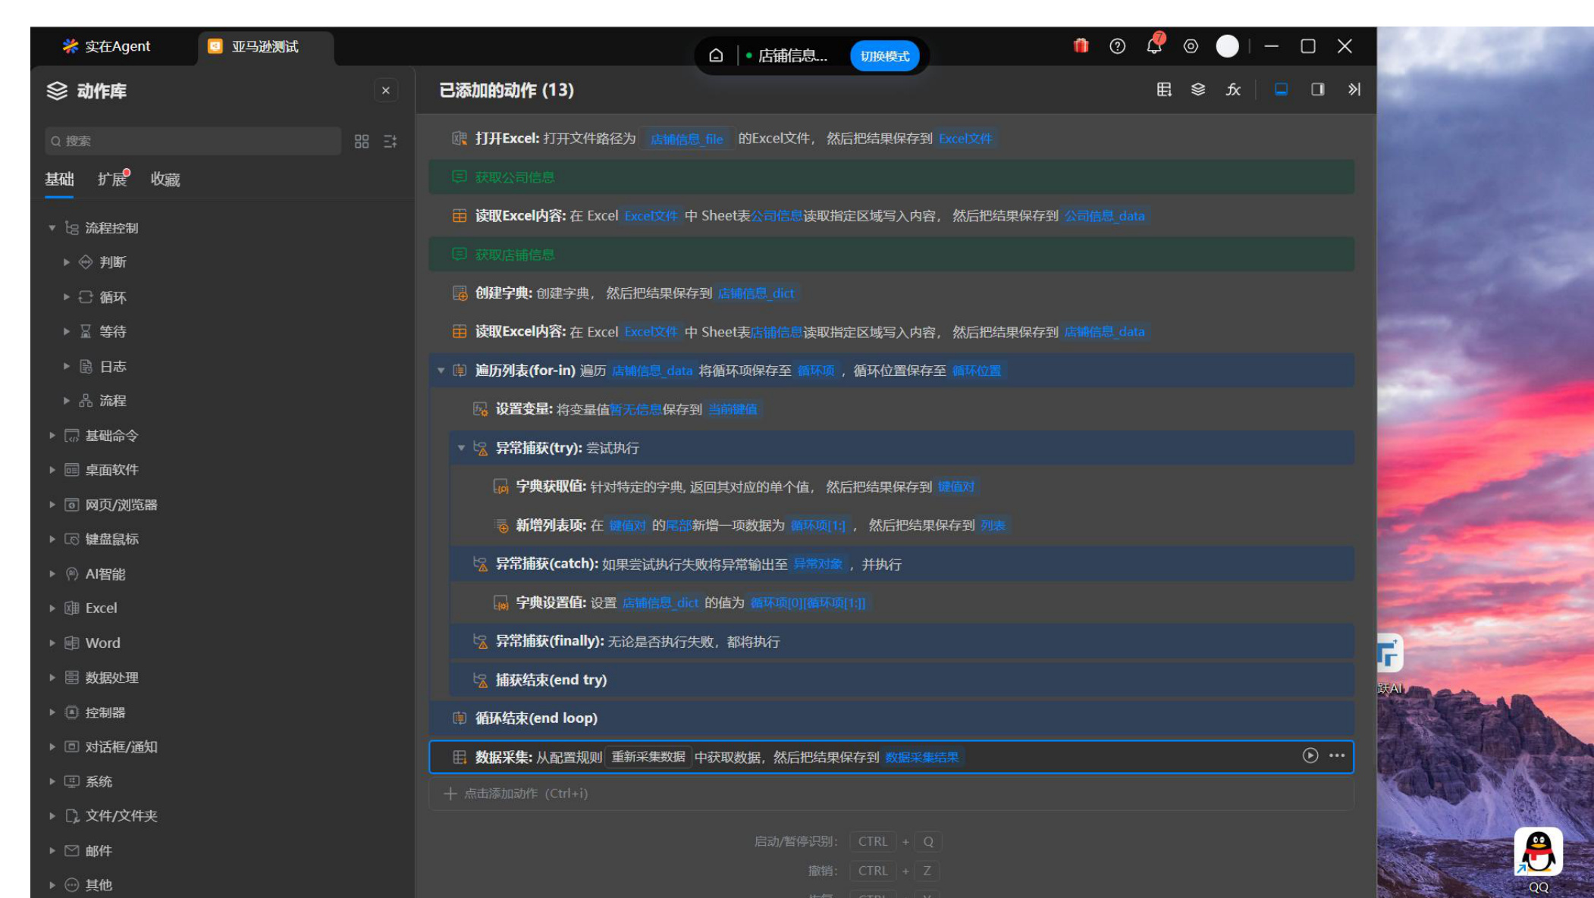
智能体平台落地
P69｜本地工具与智能体联动
讲解优化
演示重点：知识库、技能库、工作流、RPA 市场与本地工具联动。
新增框架：人确认目标，AI 生成方案，系统自动执行，结果回写复盘。
落地价值：让运营团队从手工操作升级为“人机协同执行”。
原页信息提炼
截图型页面：已保留原始画面，并在左侧补充讲解逻辑与落地动作。
原始内容图（已统一版式承载）
天机跨境 · Amazon AI Agent
SOURCE PAGE 69

